Slide 1
중앙·가장자리 플라즈마 밀도
독립 제어의 이론적 배경
플라즈마전자공학 IC-PBL · 주제 3 · 1차 발표
문제 정의 · 단일·이중 코일의 0D 기술 · 2D 모델의 필요성
6조 · 2026년 11월
Notes:
[대본 · 0:00–0:20 / 20초]
안녕하세요, 6조입니다. 저희 주제는 이중 코일 유도 결합 플라즈마에서 중앙과 가장자리의 전자 밀도를 따로 조절하는 것입니다. 오늘은 문제를 정의하고, 단일 코일과 이중 코일을 0D 모델로 살펴본 뒤, 0D의 한계와 2D 모델이 필요한 이유까지 말씀드리겠습니다.
[근거(읽지 않음)]
IC-PBL 주제 3. 흐름(팀 README): 문제 정의 → 단일 코일로는 불가 → 이중 코일(0D) → 0D의 한계와 2D 모델의 필요성. 이론식은 정진욱 (2026) 『플라즈마 전자공학』 4판을 우선 인용한다.

Slide 2
Read Me
1. 양식을 바꾸지 말고 미감을 통일할 것
2. 불필요한 수치를 넣지 말고 일반화 된 문자로 수식을 전개할 것
3. 용어는 교재 기준으로 맞추고 한글 설명은 정확하고 엄밀하게 하거나 하지 않을 것.
4. 불필요한 미사여구 사용하지 않을 것
5. 발표 중 헷갈릴만한 수식의 기호는 한글 설명을 달아놓을 것
6. 가능하면 수식의 정성적 의미를 글로 표현할 것
7. 발표의 흐름은 문제 정의 -> 단일 코일 불가 -> 이중 코일 (0D에서) -> 0D의 한계와 2D 모델링 필요성까지. 이후는 작성 X
8. 엄밀하지 않은 불필요한 그래프 제거. 특히 수치가 정해지지 않고 임의로 그린 그래프
9. 반드시 필요한 내용만 작성. 내용 수식 그림 모두 포함
수정은 슬라이드 8까지만 진행

Slide 3
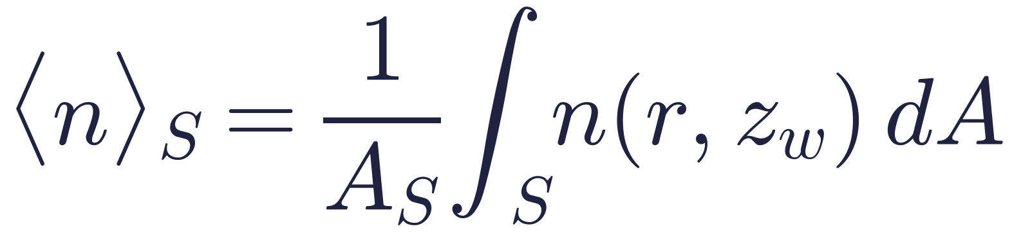
문제 정의와 제어 목표
설계 과제 · 중앙·가장자리 밀도비의 독립 조절
문제 정의 하나의 챔버에서 중앙부와 가장자리의 플라즈마 밀도를 독립적으로 조절할 수 있는 소스를 설계한다. 두 영역의 밀도를 함께 높이거나 낮추는 데 그치지 않고, 밀도비를 원하는 값으로 조정할 수 있는 구조와 구동 방식을 제안한다.
제어 목표 중앙부와 가장자리의 밀도비 ρ = n_{c}/n_{edge}를 전체 밀도 수준과 따로 조정한다.
반단면 개략도: 축 r = 0에서 측벽까지
평가 지표: 영역 S의 면적 평균
A_{S}: 영역 S의 넓이
유전체 창
플라즈마
n_{c}: S = 중앙 영역, 0 ≤ r ≤ r_{c}
n_{edge}: S = 가장자리 고리, r₁ ≤ r ≤ r₂
n̄_{w}: S = 관측면 전체, 0 ≤ r ≤ R_{w}
n_{c}
n_{edge}
웨이퍼
z = z_{w}
제어 목표
0
r_{c}
r₁
r₂
● 안쪽 코일 ● 바깥쪽 코일
n(r, z_{w}): 관측 높이 z_{w}에서의 전자 밀도
목표는 평균 밀도 n̄_{w}를 유지하면서 밀도비 ρ를 바꾸는 것이다.
[정의] 축대칭이므로 dA = 2πr dr. 경계 r_{c}, r₁, r₂, R_{w}(≥ r₂)와 관측 높이 z_{w}는 설계 단계에서 정한다. 부록 A3.
‹#›
Notes:
[대본 · 0:20–1:20 / 60초]
저희 과제는 하나의 챔버에서 중앙부와 가장자리의 플라즈마 밀도를 독립적으로 조절할 수 있는 소스를 설계하는 것입니다. 두 영역을 함께 올리거나 내리는 것이 아니라, 밀도비를 원하는 값으로 맞추는 것이 목표입니다. 이를 식으로 쓰기 위해 웨이퍼 위 관측 높이에서 영역 S의 면적 평균을 정의하고, 영역만 바꿔 중앙 n_c, 가장자리 n_edge, 관측면 전체 n̄_w를 정합니다. 중앙과 가장자리의 비를 ρ라고 하면, 목표는 n̄_w는 유지하고 ρ만 바꾸는 것입니다. 먼저 코일이 하나일 때 이것이 가능한지 보겠습니다.
[근거(읽지 않음)]
과제 정의: IC-PBL 주제 3. 면적 평균은 축대칭 면적 요소 dA = 2πr dr로 계산한다(예: n_c = (2/r_c²)∫₀^(r_c) n r dr). 평가 영역 경계 r_c, r_1, r_2, R_w와 관측 높이 z_w는 설계 단계에서 정한다. 목표는 한 영역을 고정하고 다른 영역만 바꾸는 것과 다르다. 상세 정의: 부록 A3.

Slide 4
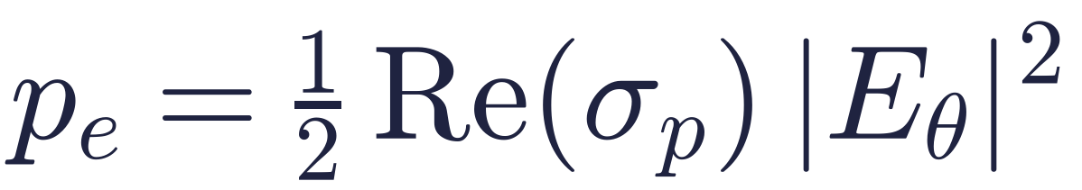
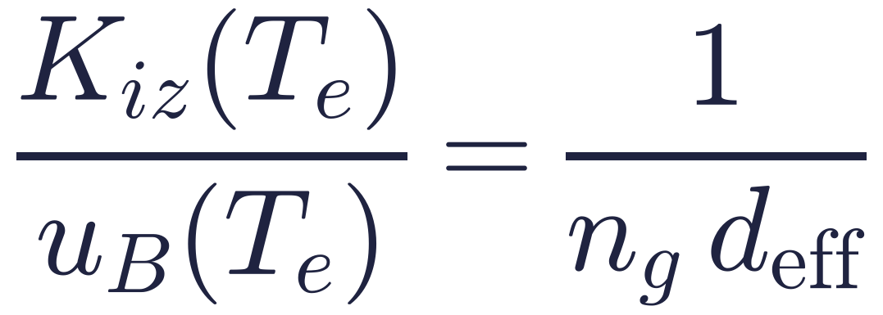
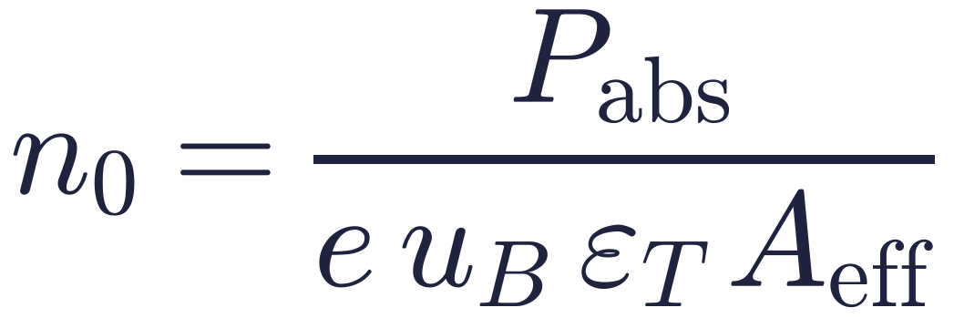
단일 코일 ICP: 입력은 전력 하나
단일 코일 · 유도 가열과 0D 균형 (교재 §2.3, §2.4)
안테나 전류
I(t)
시변 자속
dΦ/dt
원주 유도 전기장
E_{θ}
흡수 옴전력
p_{e}
충돌 이온화
K_{iz}(T_{e})
공간 분포: 전류는 크기만 바꾼다
0D 균형: 전력이 밀도 수준을 정한다
(2.31)
σ_{p} = n_{e}e²/[m(ν + jω)]: 플라즈마 전도도 (2.26)
E_{θ}는 안테나 전류에 비례하고, 공간 분포는 코일 구조가 정한다 (2.52).
전도도가 같으면 전류는 p_{e}(r, z)의 크기만 바꾼다.
입자 균형 (2.70): T_{e}는 압력(n_{g})과 용기 크기(d_{eff})가 정한다. 전력과 무관하다.
전력 균형 (2.73): P_{abs} = ∫p_{e} dV, ε_{T}는 전자–이온 한 쌍의 총 손실 에너지
n₀는 P_{abs}에 비례한다.
입력
P
단일 코일 ICP
압력·주파수·코일 형상 고정
출력
n̄_{w}, ρ
n̄_{w}를 정하면 P가 정해지고, 그 P에서 ρ도 정해진다.
단일 코일로는 평균 밀도를 유지한 채 밀도비를 바꿀 수 없다.
정진욱 (2026) §2.3.1 pp.103–105 식 (2.26), (2.31)–(2.32), §2.3.4 p.122 식 (2.52), §2.4 pp.136–138 식 (2.70), (2.73).
‹#›
Notes:
[대본 · 1:20–2:20 / 60초]
코일이 하나일 때를 보겠습니다. 안테나에 흐르는 교류 전류가 시변 자속을 만들고, 패러데이 법칙에 따라 원주 방향의 유도 전기장이 생깁니다. 이 전기장은 플라즈마 전도도를 통해 전자에 옴전력을 줍니다. 전도도가 같다면 전기장은 전류에 비례하고 공간 분포는 코일 구조가 정하므로, 전류는 가열 분포의 크기만 바꿉니다. 0D 모델에서는 입자 균형이 압력과 용기 크기로 전자온도를 정하고, 전력 균형에서 밀도 n_0는 흡수 전력에 비례합니다. 결국 압력과 코일 형상을 고정한 단일 코일에서 바꿀 수 있는 입력은 전력 하나입니다. 평균 밀도를 정하면 전력이 정해지고, 그 전력에서 밀도비도 정해집니다. 출력 둘을 따로 정하려면 입력이 더 필요합니다. 그래서 코일을 둘로 나눕니다.
[근거(읽지 않음)]
정진욱 (2026) §2.3.1 p.103 식 (2.25) J = σ_pE, 식 (2.26) σ_p = n_e e²/[m(ν + jω)]. p.105 식 (2.31) p_e = ⟨J·E⟩ = ½Re(J·E*) [W/m³], 식 (2.32) p_e = ½E²σ_dc ν²/(ω² + ν²), σ_dc = ne²/(mν). 따라서 p_e = ½Re(σ_p)|E|²(E는 피크 진폭). §2.3.4 p.122 식 (2.52): 원통형 ICP에서 V = 2πrE_θ = −dΦ/dt로부터 E_θ(r, t) = −(μ_0r/2)ωnI_0cos ωt(n은 단위 길이당 감은 수). 평면 코일도 E_θ는 전류에 비례하고 축 위에서 0이다. §2.4 p.136 식 (2.69)–(2.70): K_iz n_g n_0 V = h n_0 u_B A, K_iz(T_e)/u_B(T_e) = 1/(n_g d_eff), d_eff = V/(hA). p.138 식 (2.73): n_0 = P_abs/(e u_B ε_T A_eff), A_eff = 2πR²h_L + 2πRLh_R. p.134: ε_T = ε_c + ε_e + ε_i (식 2.65). p.137: 이 단순 모델에서는 T_e가 밀도와 무관하지만, 실제로는 두 식이 결합되어 T_e가 밀도·압력·면적 대 부피비의 함수가 된다. 실제 장치에서는 전력에 따라 밀도와 표피 깊이가 바뀌어 ρ도 변할 수 있지만(예: E–H 전이, Park 2017), 그 변화도 P 하나의 함수이므로 n̄_w와 따로 정할 수 없다. 부록 A2, A8–A10.

Slide 5
이중 코일 ICP: 제어 입력은 셋
이중 코일 · 제어 입력과 출력
I_{in} = I₀
I_{out} = k e^{jφ} I₀
상대 진폭 k = |I_{out}| / |I_{in}|
두 코일 전류 크기의 비
유전체 창
상대 위상 φ = arg I_{out} − arg I_{in}
두 코일 전류의 위상차
플라즈마
총 공급 전력 P_{tot}
전류 크기 I₀ 대신 지정한다. 매처와 안테나의 손실을 뺀 나머지가 P_{abs}다.
웨이퍼
두 전류는 복소수 두 개(크기 둘, 위상 둘)이고, 공통 위상은 시간 평균 전력에 영향이 없다. 독립 변수는 셋이다.
입력
k, φ, P_{tot}
이중 코일 ICP
압력·주파수·코일 형상 고정
출력
n̄_{w}, ρ
입력 수 ≥ 출력 수는 독립 조절의 필요조건이다. 충분한지는 각 입력이 n̄_{w}와 ρ를 어떻게 바꾸는지에 달려 있다.
이중 코일의 제어 입력은 (k, φ, P_{tot}) 셋, 맞출 출력은 (n̄_{w}, ρ) 둘이다.
P_{abs}의 정의: 정진욱 (2026) §2.4 p.135. 전류 표기와 공통 위상 제거: 부록 A4.
‹#›
Notes:
[대본 · 2:20–3:05 / 45초]
코일을 안쪽과 바깥쪽으로 나누고 각각 전류를 흘립니다. 두 전류는 복소수 두 개이므로 크기 둘, 위상 둘인데, 공통 위상은 시간 원점을 어디에 두느냐의 문제라 시간 평균 전력에 영향이 없습니다. 그래서 독립 변수는 상대 진폭 k, 상대 위상 φ, 그리고 전체 크기 세 개입니다. 전체 크기는 전류 대신 RF 전원의 총 전력으로 지정하고, 여기서 매처와 안테나의 손실을 뺀 나머지가 플라즈마에 흡수됩니다. 이제 입력은 셋, 맞출 출력은 평균 밀도와 밀도비 둘입니다. 다만 입력이 더 많다는 것은 필요조건일 뿐입니다. 그러면 k와 φ가 플라즈마에서 실제로 무엇을 바꾸는지 보겠습니다.
[근거(읽지 않음)]
I = I_0[1, ke^(jφ)]ᵀ, k = |I_out|/|I_in|, φ = arg I_out − arg I_in (부록 A4). 교재 p.135: P_abs는 RF 전력이 아닌 순수 플라즈마에 공급되는 전력이고, RF 전력에서 매처와 안테나(또는 전극)의 손실을 뺀 값이다. P_tot에서 I_0를 정하는 관계(코일 단자 임피던스, 매처·안테나 손실)는 0D가 아니라 2D 장 해석과 함께 다룬다(부록 A5). 교재 p.123의 k는 변압기 모델의 결합 계수(M = k√(L_gL_a))로, 여기의 전류비 k와 다른 기호다.

Slide 6
이중 코일의 가열: 0D에는 흡수 전력만 남는다
이중 코일 · 두 코일 장의 중첩과 부피 적분
두 코일의 유도 전기장은 겹친다
Ẽ_{in}, Ẽ_{out}: 각 코일에 단위 전류를 흘렸을 때의 E_{θ} (복소수)
흡수 옴전력에는 간섭항이 생긴다
괄호 안: 안쪽 코일 항, 바깥쪽 코일 항, 간섭항. ψ(r, z) = arg Ẽ_{out} − arg Ẽ_{in}: 위치마다 다른 상대 위상
2D 분포 p_{e}(r, z)
간섭항의 크기와 부호가 위치마다 다르다.
k와 φ가 가열 분포의 모양을 바꾼다.
0D 값 P_{abs}
k와 φ는 n₀ ∝ P_{abs}만 바꾼다.
P_{abs}를 코일별로 나눌 수 없다. k는 흡수 전력의 비가 아니다.
∫ dV
0D에서 k와 φ는 흡수 전력의 크기로만 나타나고, 밀도비 ρ는 정의되지 않는다.
정진욱 (2026) 식 (2.31)–(2.32), (2.73)을 두 코일로 확장 [유도]. 장의 중첩은 전도도를 고정한 선형 장 문제에서 성립한다. 부록 A13.
‹#›
Notes:
[대본 · 3:05–4:05 / 60초]
두 코일이 만든 유도 전기장은 겹칩니다. 전도도가 같다고 두면 전체 전기장은 안쪽 코일의 단위 전류 장에 바깥쪽 코일의 단위 전류 장을 k e^{jφ}배 해서 더한 것입니다. 이것을 앞의 옴전력 식에 넣으면 괄호 안에 세 항이 나옵니다. 안쪽 코일 항, 바깥쪽 코일 항, 그리고 cos(φ + ψ)가 붙은 간섭항입니다. ψ는 위치마다 다르므로 간섭항은 어떤 곳에서는 보강, 어떤 곳에서는 상쇄가 되고, 그래서 k와 φ가 가열 분포의 모양을 바꿉니다. 그런데 0D에서는 이 분포를 부피 적분한 P_abs 하나만 남습니다. k와 φ는 밀도 수준만 바꾸고, 밀도비는 정의되지 않습니다. 또 간섭항 때문에 흡수 전력을 코일별로 나눌 수 없으므로, k는 흡수 전력의 비가 아닙니다. 그러면 0D 모델로는 어디까지 말할 수 있을까요.
[근거(읽지 않음)]
교재 식 (2.25) J = σ_pE, (2.31) p_e = ½Re(J·E*), Re σ_p = σ_dc ν²/(ω² + ν²) (식 2.26, 2.32). σ_p를 고정하면 장 방정식이 전류에 선형이므로 E_θ = I_0[Ẽ_in + ke^(jφ)Ẽ_out]. |E_θ|² = I_0²[|Ẽ_in|² + k²|Ẽ_out|² + 2k Re(Ẽ_in* Ẽ_out e^(jφ))], Re(Ẽ_in* Ẽ_out e^(jφ)) = |Ẽ_in||Ẽ_out|cos(φ + ψ). 교재에는 두 코일 중첩식이 없다(팀 유도, 부록 A4·A13). φ = π라도 ψ가 위치마다 달라 모든 위치에서 상쇄되지는 않는다. 0D에서는 P_abs = ∫p_e dV만 식 (2.73)에 들어가므로 같은 P_abs를 주는 (k, φ)는 구별되지 않는다. 단위 전류 장은 플라즈마 전도도에 따라 바뀌므로, ψ와 Ẽ의 실제 분포는 2D 장 해석으로 구한다.

Slide 7
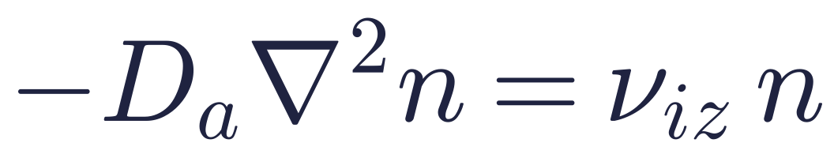
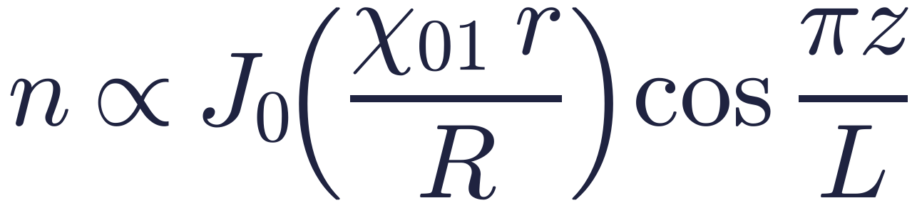
0D의 한계와 2D 모델의 필요성
0D에서 2D로 · 0D 모델의 적용 범위 (교재 §2.4, §1.10)
0D가 주는 것과 주지 않는 것
입자 균형과 전력 균형이 주는 T_{e}, n₀는 공간 평균된 값이다 (교재 p.137).
r, z가 없으므로 n_{c}, n_{edge}, ρ를 정의할 수 없다.
코일은 P_{abs} 하나로만 들어간다.
T_{e}가 균일하면 형상은 고정된다
(1.76)
이온화 주파수 ν_{iz}가 어디서나 같으면 해는 용기 크기 R, L만으로 정해지는 기본 모드다. 이때 ρ는 k, φ와 무관하다.
2D (r, z) 모델이 이어야 할 사슬
코일 전류
I₀, k, φ
유도 전기장
E_{θ}(r, z)
흡수 옴전력
p_{e}(r, z)
전자온도
T_{e}(r, z)
이온화
G(r, z)
밀도
n(r, z) → ρ
n과 T_{e}가 바뀌면 σ_{p}와 E_{θ}도 바뀌므로 사슬을 반복해 맞춘다. 코일 단자 임피던스와 I₀도 이 장 해석에서 정한다.
ρ는 n(r, z)에서만 정해지므로, 코일 전류에서 n(r, z)까지를 2D로 풀어야 한다.
정진욱 (2026) §2.4 p.137, §1.10 pp.62–64 식 (1.76), (1.79), (1.83). χ₀₁: J₀의 첫 영점. T_{e}(r, z)는 팀 2D 모델에서 구한다.
‹#›
Notes:
[대본 · 4:05–5:05 / 60초]
0D 모델이 무엇을 주고 무엇을 주지 못하는지 정리하겠습니다. 입자 균형은 전자온도를, 전력 균형은 밀도를 주는데, 교재도 밝히듯 이것은 공간 평균된 값입니다. r과 z가 없으니 중앙과 가장자리, 그리고 밀도비를 정의할 수 없고, 코일은 흡수 전력 하나로만 들어옵니다. 그렇다면 0D의 가정을 그대로 공간으로 넓히면 어떨까요. 교재의 확산 방정식에서 이온화 주파수가 어디서나 같다고 두면, 해는 용기 크기만으로 정해지는 기본 모드 하나뿐입니다. 이때는 코일을 어떻게 구동해도 밀도비가 바뀌지 않습니다. 밀도비를 바꾸려면 전자온도와 이온화가 흡수 위치를 따라 공간적으로 달라져야 하고, 이것을 보려면 코일 전류에서 유도 전기장, 흡수 전력, 전자온도, 이온화, 밀도까지를 2D로 이어서 풀어야 합니다. 이 2D 모델의 구성을 이어서 말씀드리겠습니다.
[근거(읽지 않음)]
교재 §2.4 p.137: 전력 균형 방정식과 입자 균형 방정식으로 공간 평균된 플라즈마 밀도와 전자온도를 구한다. 단순 모델에서는 T_e가 밀도와 무관하지만, 실제로는 두 식이 결합되어 T_e가 밀도·압력·면적 대 부피비의 함수다. 0D의 쓰임: 2D 계산의 초기값(T_e, n_0)과 부피 수지 점검. §1.10 p.62 식 (1.75) ∂n/∂t + ∇·Γ = G − L, Γ = −D_a∇n, G = nν_iz, 내부 L = 0 → 식 (1.76). p.63: ν_iz = n_g⟨σ_iz v⟩가 위치에 따라 변하지 않는 것은 전자온도가 공간에서 일정한 경우에 해당. 정상 상태 −D_a∇²n = ν_iz n(생성 = 확산 손실), 벽 n = 0에서 평판 해 n_0cos(πx/l) (1.79), 원통 반경 해 n_0J_0(χ_01 r/R) (1.83), χ_01 ≈ 2.41. 유한 원통은 두 해의 곱이고 고유값 조건 ν_iz/D_a = (χ_01/R)² + (π/L)²가 T_e를 정한다(0D 입자 균형과 같은 역할). 봄 경계를 써도 형상은 용기 크기가 정하고 코일과 무관하다. 사슬의 국소 이온화 G = n n_g K_iz(T_e)는 식 (2.69)의 좌변을 위치별로 쓴 것. T_e(r, z)를 구하는 전자 에너지 식과 장 방정식은 교재 범위 밖이며 팀 2D 모델(이론 정리 4–5장)에서 다룬다. 코일 단자 임피던스(2포트)는 2D 장 해석에서 얻는다(이론 정리 5.4절, 부록 A14–A15).

Slide 8
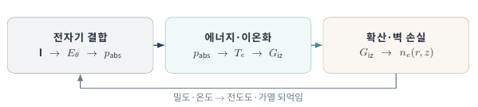
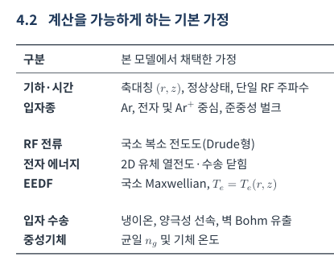

2D 모델링 과정

Slide 9
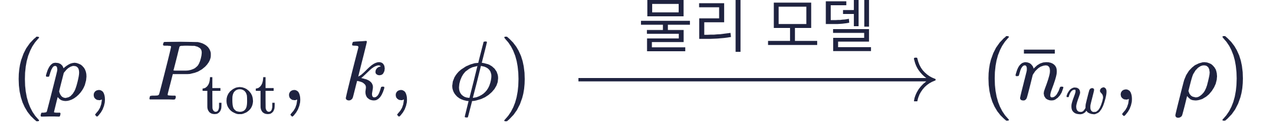
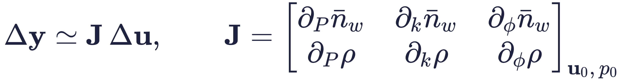
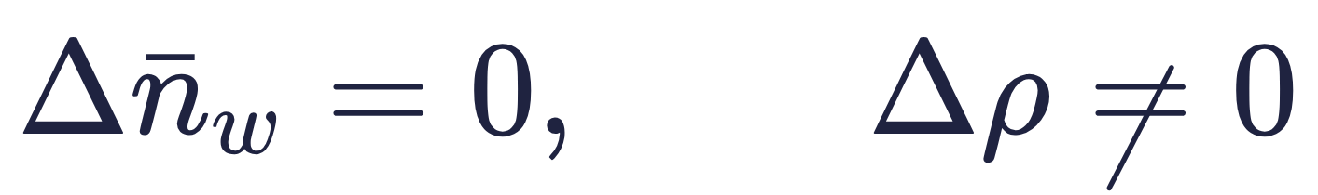
결론 독립 제어는 2×3 Jacobian으로 판정한다
판정 방법 · 입력–출력 관계와 정적 소신호 민감도
입출력 관계
(9.1)
압력 p 고정
국소 민감도
(9.2)
목표 조건
(9.3)
동작점 탐색과 국소 민감도는 다른 질문
지도: 여러 k, φ에서 ρ가 어떻게 변하나
J: 고른 기준점 주위의 미소 변경 응답
판정 기준
J 첫 행 = 0인 입력 조합에서 둘째 행이 ρ를 움직이는가
정규화한 J의 rank·특이값·입력 한계로 본다(2×3이므로 역행렬·행렬식 아님).
노브로 ρ가 변하는 것과, n̄_{w}를 지킨 채 원하는 ρ를 만드는 것은 다르다.
[유도] 판정 수학의 정의. 독립 제어가 가능하다는 수치 결론은 아직 얻지 않았다.
12
Notes:
[대본 · 13:50–14:50 / 60초]
이제 처음 질문으로 돌아가겠습니다. 압력을 운전 조건으로 두면, 전력·전류비·위상이라는 세 노브에서 평균 밀도와 밀도비라는 두 출력으로 가는 관계를 지금까지의 물리 모델이 정합니다. 기준 동작점 주위에서 이 관계를 선형화하면 2×3 Jacobian이 됩니다. 저희 목표는 평균 밀도의 변화는 0으로, 밀도비의 변화는 0이 아니게 만드는 것이므로, 첫 행이 0이 되는 입력 조합에서 둘째 행이 ρ를 실제로 움직일 수 있는지를 봅니다. 행렬이 정사각이 아니므로 역행렬이나 행렬식이 아니라 rank와 특이값, 그리고 실제 입력 한계로 판정합니다. 여러 운전점에서 ρ가 어떻게 변하는지 보는 지도와, 한 점 주위의 이 민감도는 서로 다른 질문이라는 점도 구분하겠습니다.
[근거(읽지 않음)]
식 (9.2) J = [[∂_P n̄_w, ∂_k n̄_w, ∂_φ n̄_w], [∂_P ρ, ∂_k ρ, ∂_φ ρ]]. 각 장과의 연결: 레벨 행은 4장 (4.11) n_* ∝ P_abs와 1.7절의 P_tot ≠ P_abs(결합 효율)에서, 형상 행은 6장 간섭(6.5)이 7장 λ_ε와 8장 ℓ_r을 거쳐 남은 정도에서 온다. 7장 (7.19)의 균일 EEDF 극한에서는 형상 행이 0 → rank 1. 플라즈마 상태를 고정한 선형 사슬에서는 ∂ln n̄_w/∂ln P = 1, ∂ρ/∂P = 0이고, ∂ρ/∂P ≠ 0은 6.4절 되먹임에서 생긴다. φ 열은 sin(φ + ψ)에 비례해 φ + ψ ≈ 0, π에서 1차로 사라진다(저장소 docs/14_개정본_7-9장_연결.md 4절).

Slide 10
최종 밀도 형상은 세 물리 과정이 함께 정한다(변경)
모델의 구조 · 전자기 결합, 전자 에너지 수송, 입자 확산·벽 손실
전자기 결합
I → E_{θ} → p_{abs}
전자 에너지 수송
p_{abs} → G
입자 확산·벽 손실
G → n(r, z)
밀도 → 전도도 → 전자기장 되먹임
두 장의 합은 흡수에서 간섭항이 된다
흡수는 |E_{θ}|²를 따르므로 두 장의 복소 위상 관계가 중요하다.
가열 위치와 이온화 위치는 다를 수 있다
흡수된 에너지는 전자의 이동·충돌로 퍼진다.
생성 위치와 최종 밀도는 다르다
생성 입자는 함께 확산하고 벽에서 손실된다.
연구 문제의 정확한 표현 전력 흡수 분포의 형상 제어 가능성과, 전자 에너지·입자 수송을 거친 최종 밀도 형상의 제어 가능성은 다른 질문이다.
흡수 분포를 바꿀 수 있다는 것과 밀도 형상을 바꿀 수 있다는 것은 다른 질문이다.
개념도: 문서 그림 4. 각 화살표를 지배하는 식은 4–8장에서 유도한다.
13
Notes:
[대본 · 5:35–6:25 / 50초]
가정 위에서 모델의 뼈대를 그리면 이렇습니다. 코일 전류가 장과 흡수 분포를 만드는 전자기 결합, 흡수된 에너지가 이온 생성으로 옮겨 가는 전자 에너지 수송, 생성된 입자가 확산하고 벽에서 사라지는 과정입니다. 그리고 밀도가 다시 전도도를 바꿔 장을 바꾸는 되먹임이 있습니다. 이 그림이 말하는 것은 흡수 분포를 바꿀 수 있다는 것과 최종 밀도 형상을 바꿀 수 있다는 것이 다른 질문이라는 점입니다. 이제 이 화살표들을 하나씩 식으로 따라가겠습니다. 출발점은 형상이 없는 0D 균형입니다.
[근거(읽지 않음)]
문서 3장. 식 (3.1) p_abs = ½Re(σ_p)|E_θ|², |E_θ|² ∝ |𝒜_in + ke^(jφ)𝒜_out|²는 5장 (5.6)과 6장 (6.5)에서 다시 유도한다. 되먹임 고리는 6장 식 (6.13).

Slide 11
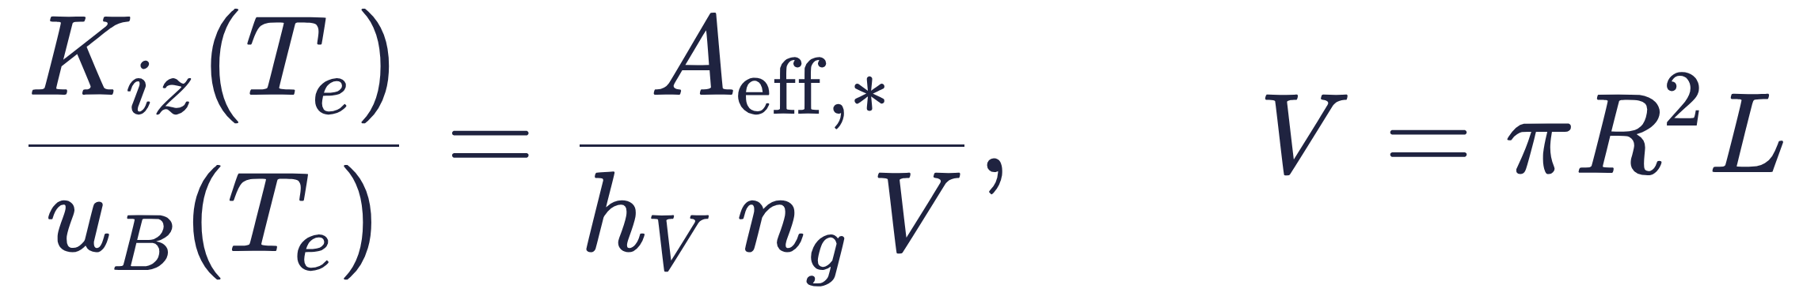
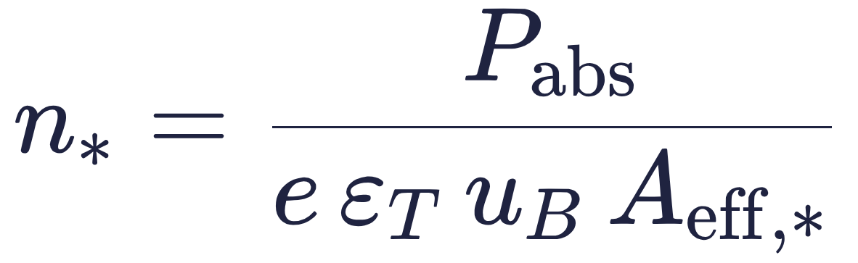
0D 균형은 전자온도와 밀도 규모를 정한다
0D 글로벌 모델 · 입자 균형과 전력 균형
입자 균형
전력 균형
체적 생성 = 벽 손실 → n*가 약분된다
흡수 전력 = 쌍당 비용 × 벽 손실률
→ 대표 전자온도 T_{e}를 정한다
→ 밀도 규모는 P_{abs}에 비례한다
ε_{T} = ε_{c} + ε_{e,wall} + ε_{i,wall}: 충돌 비용에 벽으로 나가는 전자·이온 에너지를 더한 전역 비용
왼쪽 K_{iz}/u_{B}는 T_{e}에 크게 의존하고 오른쪽은 기하·중성 밀도가 정하므로 T_{e}를 먼저 구한다. 전력과 무관하다는 법칙은 아니다.
두 식 어디에도 r, z가 없다. 최종 n(r, z)는 2D 수송과 경계조건이 정한다.
0D는 대표 값과 계수를 주지만, 중심·가장자리 형상은 주지 않는다.
정진욱 (2026) §2.4 pp.133–138, 식 (2.63)–(2.73). 유도 (4.1)–(4.10): 부록 A8–A10.
14
Notes:
[대본 · 6:25–7:25 / 60초]
첫 단계는 챔버 전체의 균형입니다. 체적에서 생기는 이온과 벽으로 빠지는 이온이 같다고 놓으면 양변의 밀도가 약분되어, 이 식은 대표 전자온도를 정하는 조건이 됩니다. 다음으로 흡수 전력이 이온 쌍 하나의 전역 비용 ε_T와 벽 손실률의 곱과 같다고 놓으면 기준 밀도가 나오고, 흡수 전력에 비례합니다. 그런데 두 식 어디에도 r과 z가 없습니다. 0D는 레벨은 정해 주지만 중앙과 가장자리의 형상은 말해 주지 않습니다. 그렇다면 흡수 전력은 공간적으로 어떻게 분포할까요?
[근거(읽지 않음)]
정진욱 (2026) §2.4: 식 (2.63) ε_c, (2.64)–(2.65) ε_T, (2.66)–(2.68) 전력 균형, (2.69)–(2.70) 입자 균형과 d_eff, (2.71)–(2.73) h_L, h_R, A_eff. 문서 식 (4.7) K_iz/u_B = A_eff,*/(h_V n_g V), (4.11) n_* = P_abs/(eε_T u_B A_eff,*). 10 mTorr 예시: T_e 2.73 eV, ε_T 90 V, n₀ 8.3×10¹⁶ m⁻³(저장소 sim/theory_note_check.py, 흡수 225 W 가정).

Slide 12
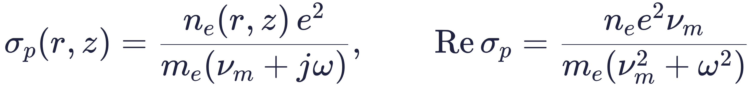
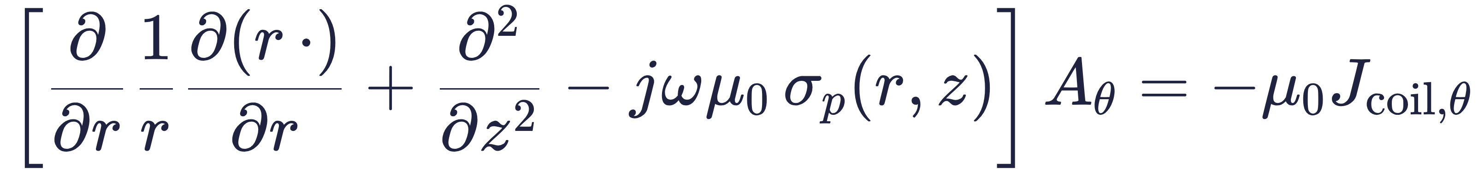
흡수 전력은 전도도와 유도장이 함께 정한다
전자기 결합 · 복소 전도도, 흡수 전력, 2D 유도장 방정식
복소 전도도
(5.4)
흡수 전력
(5.6)
2D 유도장
(5.7)
밀도가 전도도를 바꾸고, 전도도가 장의 차폐를 바꾸고, 장이 다시 흡수를 바꾼다. p_{abs} ∝ n_{e} 같은 단순 비례로는 이 되먹임을 설명할 수 없다.
표피 침투(δ ∼ c/ω_{pe})는 창에서 내려가는 깊이 방향, 두 코일 장의 중첩은 반경 방향 효과다.
전도도는 밀도를 따르므로, 흡수 분포는 플라즈마 상태와 함께 바뀐다.
σ_{p}: L&L (2005) §4.2. (5.7): 맥스웰 방정식의 축대칭 준정적 형태 [유도]. 유도와 표피 깊이: 부록 A11–A12.
15
Notes:
[대본 · 7:25–8:25 / 60초]
0D가 주지 못한 공간 분포는 장에서 시작합니다. 전자가 충돌하며 장에 반응한다고 두면 복소 전도도가 나오고, 이것은 밀도에 비례합니다. 흡수 전력 밀도는 전도도의 실수부와 장의 제곱의 곱입니다. 그런데 그 장은 전도도를 포함한 2D 유도장 방정식의 해입니다. 그래서 밀도가 전도도를, 전도도가 장의 차폐를, 장이 흡수를 바꾸는 고리가 생깁니다. 하나 구분할 점은 표피 침투는 창 아래로 내려가는 깊이 방향의 효과이고, 저희가 조절하려는 것은 반경 방향의 분포라는 것입니다. 그 반경 분포를 두 코일이 어떻게 만드는지 보겠습니다.
[근거(읽지 않음)]
L&L (2005) §4.2: σ_p = n e²/(m(ν_m + jω)), Re σ_p = ne²ν_m/(m(ν_m² + ω²)). 운동 방정식에서의 유도 (5.1)–(5.3), 주기 평균 (5.5), 표피 깊이 (5.8)은 부록 A11–A12. 정진욱 (2026) §2.3.4 식 (2.53): 저압 δ_p = c/ω_pe. 10 mTorr, n ≈ 8×10¹⁶ m⁻³에서 δ ≈ 2.0 cm(일반 분산식).

Slide 13
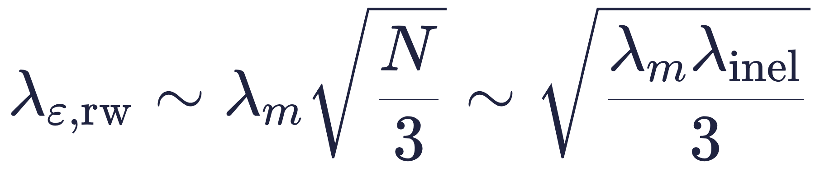
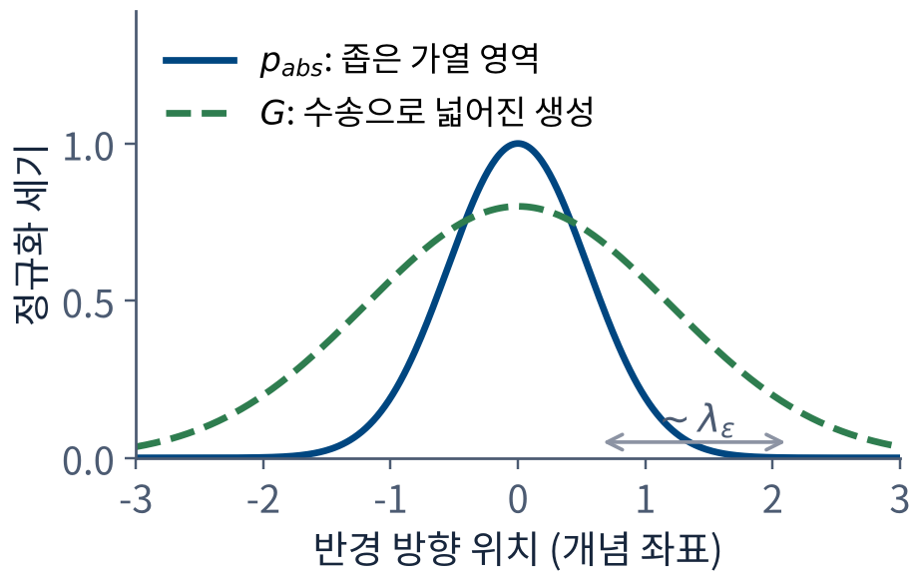
가열 위치와 이온 생성 위치는 어긋날 수 있다
전자 에너지 수송 · 에너지 완화 길이
탄성 충돌로 방향만 바꾸다가 비탄성 충돌에서 에너지를 내려놓는다.
두 자유행로가 압력에 반비례하면 λ_{ε} ∝ 1/p.
정확한 궤적이 아니라 확산적 수송을 가정한 길이 척도다.
수송 길이가 길수록 가열과 생성의 차이가 커질 수 있다. 그러나 그 크기와 방향은 경계조건·EEDF·비탄성 손실에 달려 있어, 길이 비교만으로 최종 밀도의 독립성을 판정할 수는 없다.
흡수 분포의 봉우리가 곧 이온 생성의 봉우리라고 일반화할 수 없다.
Kim & Chung (2020) 식 (5). 그림은 임의의 정규화 개념 곡선이며 Ar 챔버의 계산 결과가 아니다. 유도: 부록 A16.
16
Notes:
[대본 · 10:10–11:05 / 55초]
흡수된 에너지는 그 자리에 머물지 않습니다. 전자는 아르곤과 탄성 충돌할 때 방향은 자주 바꾸지만 에너지는 조금만 잃습니다. 그래서 비탄성 충돌로 에너지를 내려놓기 전까지 여러 번 방향을 바꾸며 이동하고, 그 거리가 무작위 보행으로 이 정도입니다. 두 자유행로가 압력에 반비례하면 이 길이도 압력에 반비례합니다. 그림처럼 좁게 가열되어도 이온 생성은 더 넓게 퍼질 수 있습니다. 다만 이 길이 하나로 독립 제어 여부를 판정할 수는 없습니다. 그래서 생성 모델을 어떻게 둘지가 중요해집니다.
[근거(읽지 않음)]
Kim & Chung (2020) 식 (5): λ_ε = √(λ_m λ_inel/3), 15.7 eV 전자에서 1 mTorr 119 cm, 50 mTorr 2.3 cm(그림 5). 1/p 환산 10 mTorr 약 12 cm, 유체 추정 √(κ_e/α_ε) 10.3 cm(저장소 sim/theory_note_check.py). 비교 잣대: 평가 영역 사이 간격 7 cm(경계), 약 10 cm(무게중심). 문서는 특정 압력 계산을 본문에서 뺐으므로 수치는 질의응답용.

Slide 14
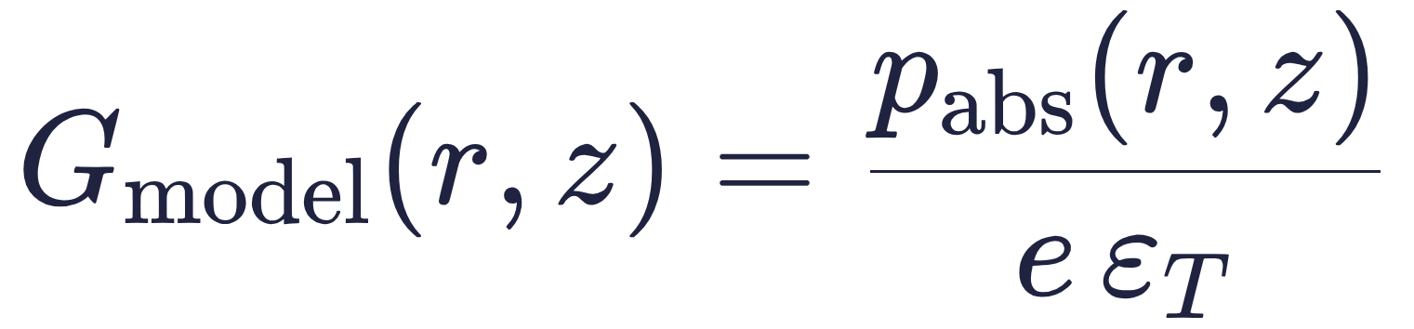
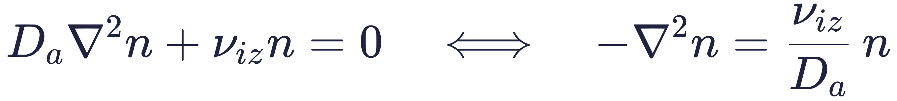
생성 모델은 두 극한 사이에 있다
전자 에너지 수송 · 국소 생성 모델과 균일 EEDF 극한
국소 생성 (기본 모델)
균일 EEDF 극한
에너지 수송이 작을 때
EEDF·반응계수가 어디서나 같을 때
ε_{T}는 벽 손실 포함 전역 비용: 전역 유지 비용을 흡수 분포에 나눈 현상론적 소스
고유값 문제: 기본 고유모드가 형상, 전력 균형이 진폭
구분 | 국소·지정 소스 G(r, z) | 균일 이온화 주파수 G = ν_{iz}n
기본 방정식 | −D_{a}∇²n = G_{given} | −D_{a}∇²n = ν_{iz}n
수학적 성격 | 비동차 푸아송형 문제 | 동차 고유값 문제
형상 응답 | 소스의 공간 성분이 밀도에 전달됨 | 기본 모드가 형상을 고정
주의점 | 국소 생성 가정이 과도할 수 있음 | 실제 비국소 상태의 보편 해가 아님
국소 생성이면 흡수 형상이 밀도로 전달되고, 균일 EEDF면 형상은 기본 모드로 고정된다.
ε_{c}, ε_{T}: 정진욱 (2026) §2.4. 고유모드: §1.10 식 (1.83). 에너지 방정식과 국소 모델 유도: 부록 A17–A21.
17
Notes:
[대본 · 11:05–12:00 / 55초]
그래서 생성을 어떻게 모델링할지가 결정적입니다. 한쪽 극한은 에너지 수송이 작아서 흡수된 전력이 그 자리에서 이온을 만드는 경우입니다. 저희 기본 모델이 이것이고, 흡수 전력을 벽 손실까지 포함한 비용 ε_T로 나눕니다. 이 경우 흡수 형상이 생성 형상으로 그대로 전달됩니다. 반대 극한은 EEDF가 어디서나 같아서 생성이 밀도에 비례하는 경우입니다. 그러면 확산식이 고유값 문제가 되어, 형상은 기본 고유모드로 고정되고 전력은 크기만 바꿉니다. 이때는 코일로 형상을 바꿀 수 없습니다. 실제 플라즈마는 이 둘 사이에 있습니다. 이제 생성된 입자가 어떻게 밀도 분포가 되는지 보겠습니다.
[근거(읽지 않음)]
식 (7.17) G_model = p_abs/(eε_T): ∫G dV = P_abs/(eε_T) = Ṅ_wall(식 4.10)로 입자 수지가 맞는다. 국소 균형의 정확한 분모는 ε_c(식 7.16)이며, ε_c/ε_T가 일정하면 형상은 같다. 식 (7.19)의 고유값 조건 ν_iz/D_a = (χ01/R)² + (π/L)²(식 8.34)는 4장 (4.7)처럼 T_e를 정한다. 어느 극한에 가까운지는 λ_ε와 영역 간격의 비가 정한다(10 mTorr에서 λ_ε 10–12 cm 대 간격 7–10 cm).

Slide 15
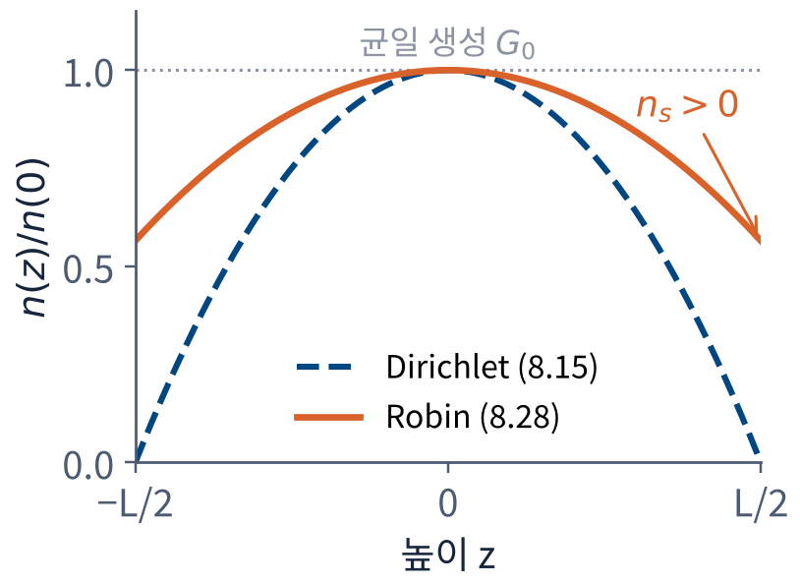
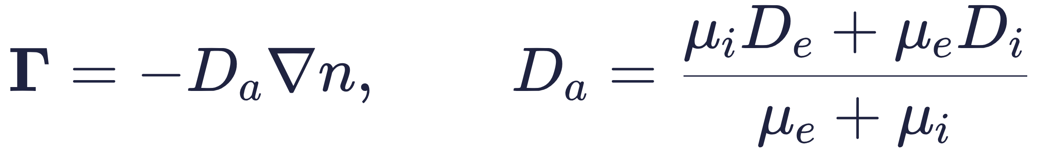
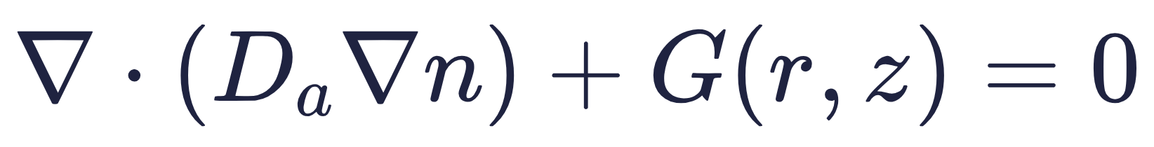
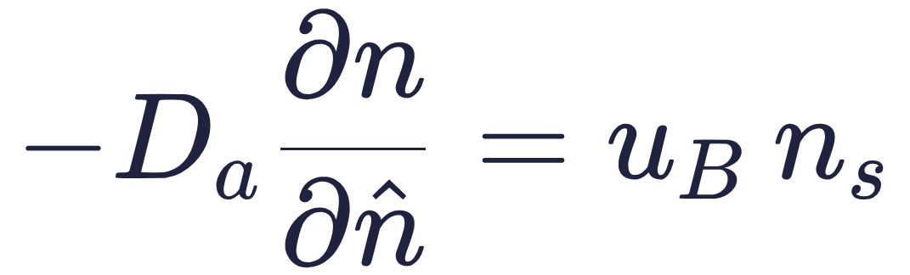
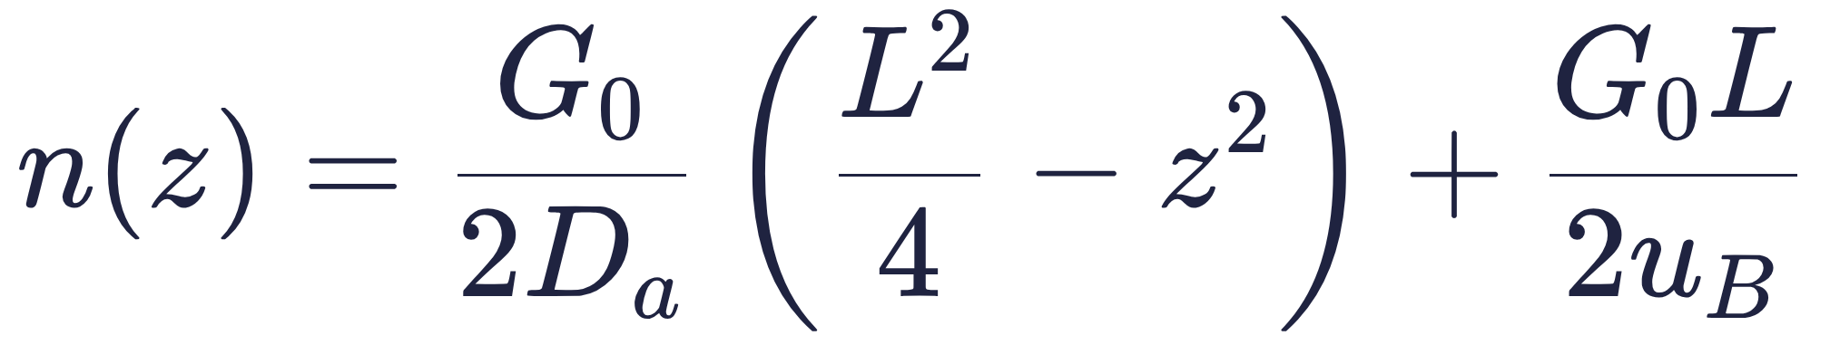
균일하게 생성해도 벽 손실이 형상을 만든다
양극성 확산과 벽 손실 · 2D 확산식과 Bohm 경계
양극성 확산
(8.8)
정상상태 확산식
(8.11)
벽: 확산 선속 = Bohm 유출
(8.24)
균일 생성 평판 해
중심에서 이온화가 더 일어나지 않아도 중앙이 높다.
벽 밀도 n_{s} = G₀L/2u_{B} > 0이 정규화 형상을 바꾼다.
(8.28)
최종 밀도는 소스 G와 확산·벽 손실 연산자가 함께 정한다.
정진욱 (2026) §1.10 식 (1.63)–(1.83), §1.7.1 식 (1.42). 그림 예시 u_{B}L/(4D_{a}) = 0.77. 유도: 부록 A22–A29.
18
Notes:
[대본 · 12:00–13:00 / 60초]
생성된 전자와 이온은 각자 움직이지 않습니다. 빠른 전자가 먼저 빠져나가며 만든 전기장이 둘을 묶어 함께 확산시키고, 그 속도는 이온 이동도가 정합니다. 정상상태에서는 이 확산과 생성이 균형을 이루고, 벽에서는 확산으로 온 선속이 Bohm 속도로 빠져나가는 선속과 같아야 합니다. 가장 간단한 평판에 균일 생성을 넣고 풀면 포물선에 벽 밀도만큼의 상수가 더해진 해가 나옵니다. 중심에서 이온화가 더 일어나지 않아도 벽 손실 때문에 중앙이 높아지고, 벽 밀도의 크기가 형상비를 바꿉니다. 그런데 저희 챔버는 납작합니다. 그러면 반경 방향으로는 어떨까요?
[근거(읽지 않음)]
정진욱 (2026) §1.10 pp.59–61 식 (1.63)–(1.68): D_a = (μ_iD_e + μ_eD_i)/(μ_i + μ_e) ≈ μ_iT_e. pp.62–66 식 (1.73)–(1.83): 확산식, 평판 해, 원통 베셀 해. §1.7.1 p.50 식 (1.42) Bohm. 식 (8.11)을 체적 적분하고 (8.24)를 넣으면 4장 식 (4.2)가 된다(0D는 2D의 적분). 10 mTorr: n(0)/n(L/2) = 1 + u_BL/(4D_a) = 1.77. 무한 원통 해 (8.21)·(8.30)은 부록 A26·A29: 얇은 챔버에서는 위·아래 손실이 커서 반경 볼록이 약하다(균일 생성 ρ ≈ 1.06).

Slide 16
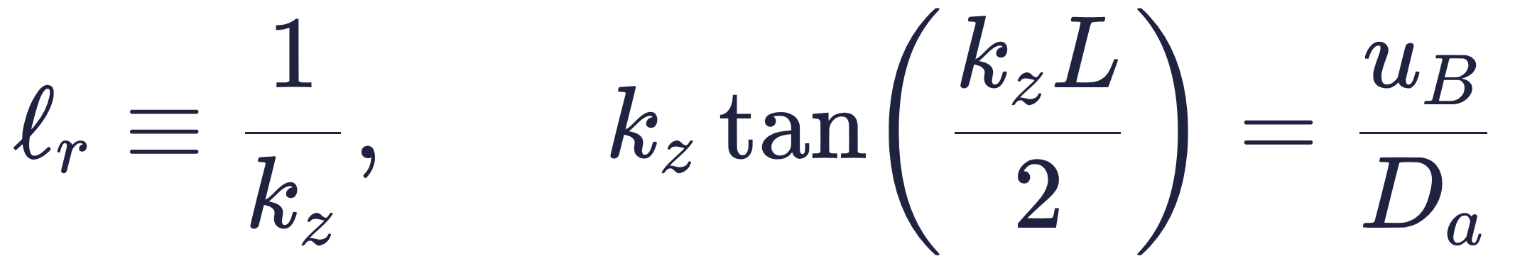
얇은 챔버에서는 반경 방향 전달 거리가 짧다
반경 혼합 길이 · 수정 베셀 해와 감쇠 길이
높이 기본 모드 cos(k_{z}z)만 남기면 반경 식에 −k_{z}²f 손실항이 생긴다.
생성원 밖의 해는 수정 베셀 함수, K₀(x) ∼ e^{−x} → 감쇠 길이 1/k_{z}
벽 손실이 강한 극한에서 k_{z} → π/L
위·아래 쉬스 손실
국소 생성원
기본 모드 k_{z}
L
반경 방향 확산
유효 길이의 한계 ℓ_{r}은 높이 기본 모드·일정 D_{a}·단순 Robin 경계의 반경 응답 길이다. 밀도가 정확히 exp(−|r − r₀|/ℓ_{r})이라는 뜻은 아니며, 완전한 해에는 수정 베셀 함수의 조합과 경계 Green 함수가 필요하다.
위·아래 쉬스 손실이 국소 생성원의 영향이 반경 방향으로 전달되는 거리를 ℓ_{r}로 제한한다.
[유도] 확산식(정진욱 §1.10)과 Bohm 경계(§1.7.1). Case A/B, 높이 모드, 분리변수 유도: 부록 A30–A33.
19
Notes:
[대본 · 13:00–13:50 / 50초]
그렇다면 생성된 입자는 반경 방향으로 얼마나 멀리 퍼질까요. 저희 챔버는 반경 21 cm에 높이 6 cm로 아주 납작합니다. 높이 방향 기본 모드만 남기면 반경 식에 위아래 쉬스로 빠지는 손실항이 생기고, 생성원에서 떨어진 곳의 해는 수정 베셀 함수가 되어 1/k_z 거리로 감쇠합니다. 이 길이를 반경 혼합 길이 ℓ_r이라 부르겠습니다. 즉 입자는 반경 방향으로 멀리 가기 전에 위아래로 빠집니다. 정확한 지수 꼴은 아니지만, 국소 생성원의 영향이 전달되는 거리의 척도입니다.
[근거(읽지 않음)]
식 (8.43) ℓ_r = 1/k_z, k_z tan(k_zL/2) = u_B/D_a. 10 mTorr 예시: ℓ_r ≈ 3.0 cm, Dirichlet 하한 L/π = 1.9 cm(벽 손실을 교재 h 인자에 맞추면 이쪽으로 준다). 영역 간격 7–10 cm보다 작으므로 확산은 중앙·가장자리를 거의 섞지 않는다. 같은 압력의 λ_ε(10–12 cm)는 간격과 비슷하므로, 10 mTorr에서 두 영역을 섞는 병목은 7장의 에너지 수송이다(저장소 docs/14_개정본_7-9장_연결.md). 단일 모드 근사에서 cos(k_z z)는 ρ에서 약분된다.

Slide 17
2차 발표에서는 판정 수학을 계산으로 채운다
2차 연구 방향
1
물리 모델 연결
0D 입자·전력 균형과 2D 유도장·생성·양극성 확산을 연결해 최종 n(r, z)의 정상상태를 분석한다.
2
운전 영역 탐색
p, P_{tot}, k, φ를 바꾸며 n̄_{w}와 ρ의 운전점 지도를 작성한다.
3
독립성 검증
선택한 동작점에서 정적 Jacobian을 구하고, 평균 밀도 유지 조건의 형상 감도를 비교한다. 국소 생성 근사와 비국소 수송 근사의 차이도 함께 평가한다.
1차는 판정할 질문과 식을 정의했고, 2차는 그 답을 계산한다.
2차 연구는 수행 예정 항목이며, 실제 계산을 완료했다는 진술이 아니다.
20
Notes:
[대본 · 14:50–15:25 / 35초]
2차에서는 이 판정 수학을 실제 계산으로 채우겠습니다. 먼저 0D 균형과 2D 장, 생성, 확산을 연결해 정상상태 밀도 분포를 구합니다. 다음으로 압력, 전력, 전류비, 위상을 바꾸며 평균 밀도와 밀도비의 지도를 만들고, 마지막으로 고른 동작점에서 Jacobian을 구해 평균 밀도를 지키면서 형상을 움직일 수 있는지, 그리고 그 결론이 국소 생성 근사와 비국소 근사에서 어떻게 달라지는지 확인하겠습니다. 감사합니다.
[근거(읽지 않음)]
문서 10장. 각 항목과 앞 장의 대응: 1 → 4–8장의 식, 2 → 9.2절 동작점 지도, 3 → 식 (9.2)–(9.3)과 7장 두 극한. 저장소의 2-영역 0D 모델과 응답 행렬 계산(sim/)은 3번의 예비 도구다.

Slide 18
참고문헌
이론과 인용 그림의 출처
교재와 이론
정진욱 (2026). 『플라즈마 전자공학』, 제4판. 교문사. ISBN 978-89-363-2773-6.
M. A. Lieberman & A. J. Lichtenberg (2005). Principles of Plasma Discharges and Materials Processing, 2nd ed. Wiley. DOI 10.1002/0471724254.
전자 에너지 수송과 방전 모드
J.-H. Kim & C.-W. Chung (2020). Effect of electron kinetics on plasma density in inductively coupled plasmas using a passive resonant antenna. Physics of Plasmas 27, 063511. DOI 10.1063/5.0006698.
I.-S. Park, H.-J. Kang, K.-H. Kim & C.-W. Chung (2017). Experimental investigation of edge-to-center density ratio in E-H mode transition of an inductively coupled plasma. Physics of Plasmas 24, 123506.
이중 코일 ICP
M.-L. Zhao, X.-J. Wang, D.-Q. Wen, Y.-R. Zhang, F. Gao & Y.-N. Wang (2026). Improvement of the plasma uniformity via current amplitudes and phase shifts in dual-coil antenna driven inductively coupled electronegative chlorine discharges. Journal of Applied Physics 139, 043301. DOI 10.1063/5.0301391.
21
Notes:
[참고문헌]
교재를 먼저 인용하고, 교재에 없는 내용(복소 전도도, 유체 에너지 방정식, 반응 계수)은 Lieberman을 쓴다. 근거 문서는 팀 이론 정리 개정본이다.

Slide 19
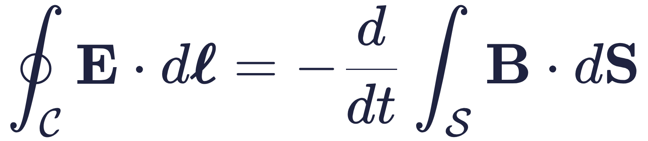
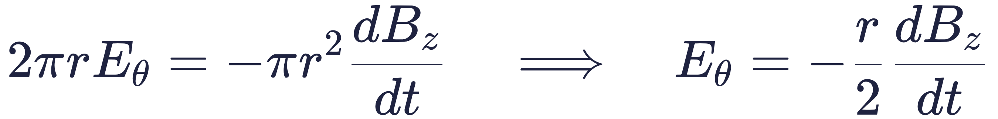
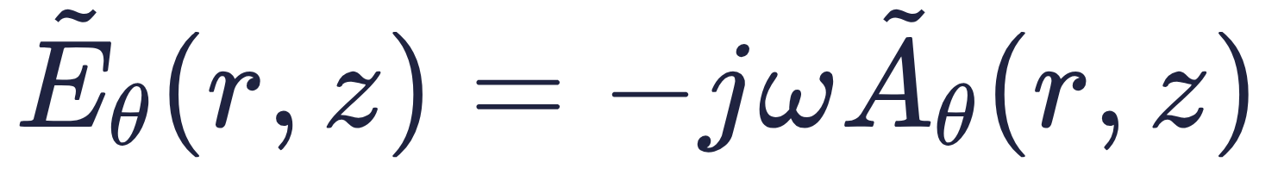
부록 A1 · ICP는 코일 전류로 전자를 가열한다
부록 · 연구 배경 · 유도 결합 방전의 가열 과정
RF 코일
I_{RF}
시변 자속
∂_{t}Φ_{B}
유도 전기장
E_{θ}
전자 가열
p_{abs}
충돌·이온화
G(r, z)
패러데이 법칙
(1.1)
균일 B_{z} 가정
(1.2)
페이저 유도장
(1.3)
연구 출발점 코일이 직접 바꾸는 것은 RF 전류·유도장·흡수 전력의 공간 분포다. 최종 n_{e}(r, z)를 알려면 전자 에너지 수송과 입자 수송을 더 설명해야 한다.
코일이 직접 바꾸는 것은 장과 흡수 분포이고, 밀도는 그 뒤의 수송을 거쳐 정해진다.
정진욱 (2026) §2.3.4 pp.121–123, 식 (2.52). 식 (1.3)은 유도장 성분만의 관계다.
22
Notes:
[부록 A1 · 질의응답용]
ICP는 코일의 RF 전류가 만드는 시변 자기장으로 전자를 가열합니다. 패러데이 법칙에 따라 원주 방향의 유도 전기장이 생기고, 축방향 자속이 균일하다고 잠시 가정하면 그 크기는 반경에 비례합니다. 실제 코일장은 균일하지 않으므로 방위각 벡터 퍼텐셜로 쓰고, 유도장은 −jω A_θ가 됩니다. 이 전기장이 전자를 가열하고, 가열된 전자가 이온화를 일으킵니다. 여기서 중요한 점은 코일이 직접 바꾸는 것은 장과 흡수 분포까지라는 것입니다. 밀도는 그 뒤에 수송을 거쳐 정해집니다.
[근거(읽지 않음)]
정진욱 (2026) §2.3.4 p.122 식 (2.52): 원통형 ICP에서 E_θ = −(r/2)dB_z/dt 꼴, 중심에서 0. 식 (1.3)은 유도장 성분의 관계이며 정전기장·쉬스 전기장은 포함하지 않는다. 그림은 문서 그림 1의 개념도.

Slide 20
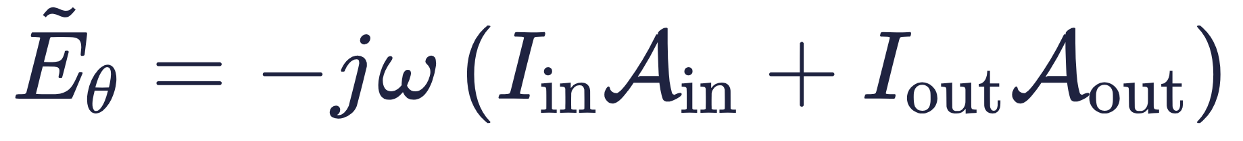
부록 A2 · 코일 하나는 흡수의 크기만 바꾼다
부록 · 단일 코일의 한계 · 형상 조절 자유도
단일 코일
(1.4)
전도도를 고정하면 |I|는 p_{abs}의 크기만 바꾸고, 정규화된 형상은 단위 전류 응답 |𝒜(r, z)|²가 정한다.
전력을 올리면 밀도·전도도·표피 효과가 바뀌어 형상도 조금 바뀌지만, 중심과 가장자리를 따로 보정하는 직접 수단은 아니다.
이중 코일
(1.5)
추가 자유도 ≠ 독립 제어의 보장 안쪽과 바깥쪽 코일을 나누면 공간 응답 𝒜_{in}, 𝒜_{out}을 조합할 수 있다. 그러나 전자기장 간섭, 전자 에너지 수송, 양극성 확산·벽 손실이 이 자유도를 다시 결합시킬 수 있다.
두 번째 코일은 공간 응답이 다른 장을 더하지만, 그것이 곧 독립 제어를 보장하지는 않는다.
[유도] 전도도를 고정한 선형 장 문제. 균일 생성에서도 중앙이 높은 이유는 8장 식 (8.15)·(8.21).
23
Notes:
[부록 A2 · 질의응답용]
코일이 하나라면 전도도를 고정했을 때 장은 전류에 비례하고, 흡수 전력은 전류 제곱에 비례합니다. 전류는 흡수의 크기만 바꾸고, 정규화된 형상은 단위 전류 응답 𝒜가 정합니다. 물론 전력을 올리면 밀도와 표피 효과가 바뀌어 형상도 조금 바뀌지만, 중심과 가장자리를 따로 보정하는 수단은 아닙니다. 코일을 안쪽과 바깥쪽으로 나누면 서로 다른 공간 응답 두 개를 조합할 수 있습니다. 다만 자유도가 늘었다는 사실이 곧 최종 밀도를 독립적으로 제어할 수 있다는 보장은 아닙니다.
[근거(읽지 않음)]
식 (1.4): 같은 전도도에서 E_θ = −jωI𝒜, p_abs = ½Re(σ_p)ω²|I|²|𝒜|². 문서 1.2절: 생성이 균일해도 벽 확산 손실로 중앙이 높을 수 있으므로(8장) 단일 코일의 문제는 '항상 중앙이 높다'가 아니라 보정 패턴을 만들 수단이 제한된다는 것.

Slide 21
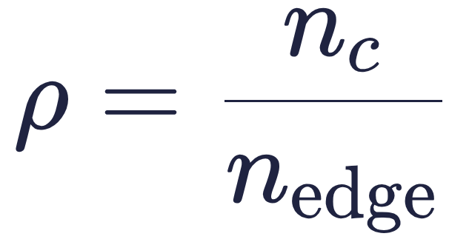
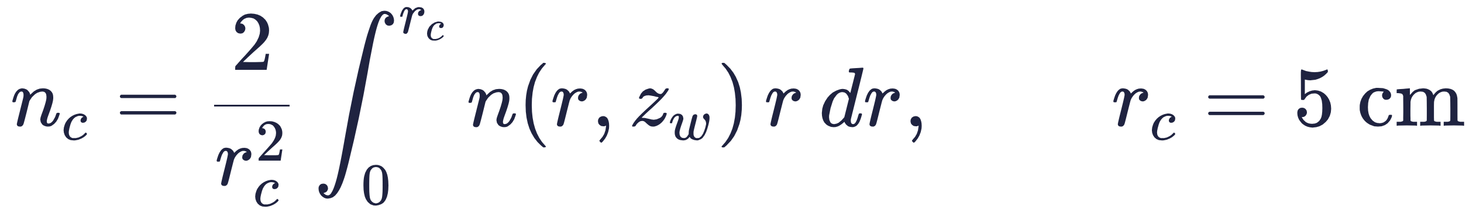
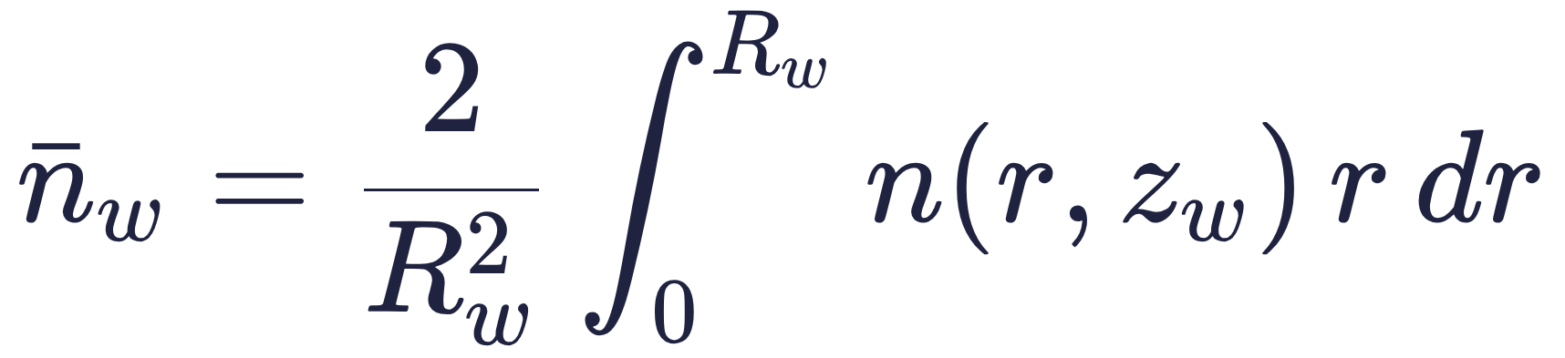
부록 A3 · 중앙과 가장자리의 면적 평균 밀도를 비교한다
부록 · 연구 대상 챔버와 밀도 평가 영역
안쪽 3·6·9 cm
바깥 12·15·18 cm
(1.8)
ρ > 1 중앙 볼록
ρ < 1 가장자리 상대 우세
Ar 플라즈마 L = 6 cm
제어 목표
n_{c}
n_{edge}
축(r = 0)부터 측벽(R = 21 cm)까지 반단면
(1.6)
(1.7)
목표는 평균 밀도 n̄_{w}의 변화를 억제하면서 형상 ρ를 움직이는 것이다.
기준 형상: Zhao et al. (2026)의 기하. 반단면 축척 일치, 설치 높이는 개념적. R_{w}는 관측 영역에 맞춰 정한다.
24
Notes:
[부록 A3 · 질의응답용]
기준 장치는 반경 21 cm, 높이 6 cm의 원통형 Ar ICP이고, 안쪽 코일은 3, 6, 9 cm, 바깥쪽 코일은 12, 15, 18 cm에 있습니다. 웨이퍼 위 평가면에서 반경 5 cm 안쪽의 면적 평균을 n_c, 12에서 14.5 cm 고리의 면적 평균을 n_edge로 정의하고, 그 비를 ρ라 하겠습니다. 전체 레벨은 관측 반경 안의 면적 평균 n̄_w로 봅니다. 저희의 목표는 n̄_w의 변화를 억제하면서 ρ를 움직이는 것입니다. 한 영역을 완전히 고정하고 다른 영역만 바꾸는 목표와는 구분합니다.
[근거(읽지 않음)]
기하: Zhao et al., J. Appl. Phys. 139, 043301 (2026) — R 21 cm, 플라즈마 높이 6 cm, 창 2 cm, 코일 3·6·9 / 12·15·18 cm. 평가면 z = z_w는 웨이퍼 상부. R_w는 챔버 반경과 다르며 관측 영역에 맞춰 정한다(팀 결정 사항). 목표 범위·허용 오차는 팀 결정 사항.

Slide 22
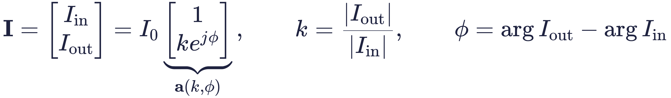
부록 A4 · 상대 진폭과 상대 위상은 복소 전류의 두 자유도다
부록 · 제어 노브 1 · 전류 페이저와 단위 전류 응답
두 코일 전류를 피크 페이저로 쓰고 공통 위상을 제거하면
(1.9)
같은 플라즈마 상태에서 단위 전류 응답 𝒜_{in}, 𝒜_{out}을 쓰면
(1.10)
독립인 실질 자유도는 (I₀, k, φ)이다.
k는 두 코일의 상대 가열 기여를, φ는 서로 겹친 전기장의 간섭을 바꾼다.
단위 전류장에 공간적인 복소 위상이 들어 있으므로, φ = π에서 항상 최적 상쇄나 최적 분리가 일어난다고 단정할 수 없다.
k와 φ는 흡수 분포의 구성을 바꾸는 두 자유도다.
[유도] 공통 위상을 시간 원점으로 제거. 절대 RF 위상은 시간 평균 흡수에 영향이 없다.
25
Notes:
[부록 A4 · 질의응답용]
두 코일 전류를 피크 페이저로 쓰고 공통 위상을 시간 원점으로 지우면, 안쪽 전류 크기 I_0와 상대 진폭 k, 상대 위상 φ만 남습니다. 이것을 단위 전류 응답과 결합하면 전기장은 𝒜_in 더하기 k e^(jφ) 𝒜_out에 비례합니다. k는 두 코일의 상대 가열 기여를, φ는 겹친 장의 간섭을 바꿉니다. 다만 단위 전류장 자체에 공간적 위상이 있으므로 φ = π라고 해서 항상 최적 분리가 되는 것은 아닙니다.
[근거(읽지 않음)]
식 (1.9) I = I₀[1, ke^(jφ)]ᵀ, k = |I_out|/|I_in|, φ = arg I_out − arg I_in. 식 (1.10) E_θ = −jωI₀[𝒜_in + ke^(jφ)𝒜_out]. 단위 전류 응답의 위상 ψ(r, z)는 6장 식 (6.5).

Slide 23
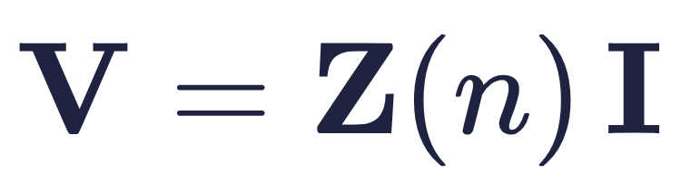
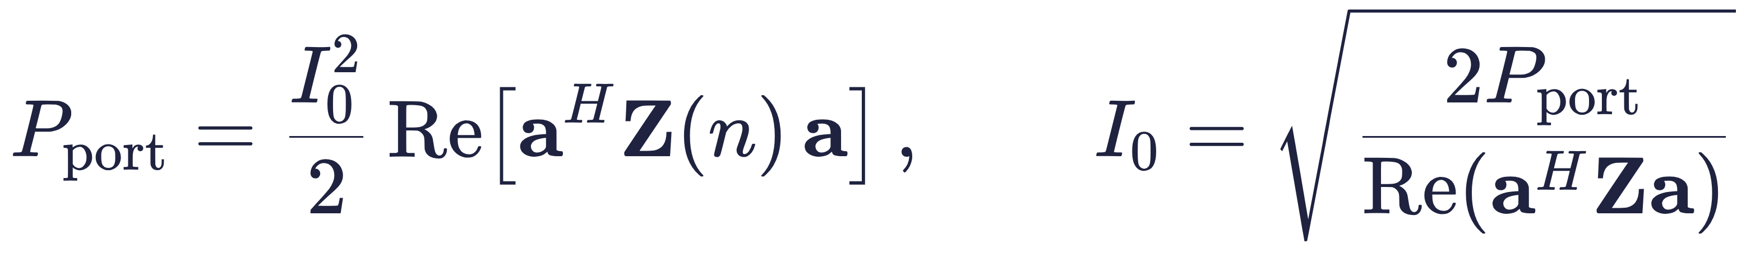

부록 A5 · 전체 크기는 총 공급 전력으로 정한다
부록 · 제어 노브 2 · 왜 I₀ 대신 P_{tot}인가
2포트 단자
(1.11)
포트 전력
(1.12)
(1.9) 대입
(1.13)
분모가 양수이고 k, φ를 구동기에서 실현할 수 있으면 전력으로 I₀를 정할 수 있다. Z가 n(r, z)에 의존하므로 실제 전류도 플라즈마 상태와 결합된다.
전력의 세 위치
플라즈마 관점
(1.14)
k·φ는 분포의 구성을, P_{tot}은 전체 구동 규모를 정하지만 밀도 응답에서는 결합할 수 있다.
[유도] 2포트 페이저 전력. 전력 균형: 정진욱 (2026) §2.4 식 (2.66)–(2.68).
26
Notes:
[부록 A5 · 질의응답용]
상대 관계만 정하면 전류의 전체 크기가 정해지지 않으므로 세 번째 조건이 필요합니다. 코일 2포트의 임피던스 행렬로 포트 전력을 쓰고 앞의 전류 페이저를 대입하면, 포트 전력이 I_0 제곱과 aᴴZa의 실수부의 곱이 됩니다. 그래서 전력을 지정하면 I_0가 정해집니다. 다만 Z가 밀도에 의존하므로 전류도 플라즈마와 결합됩니다. 또 발전기 전력, 코일 단자 전력, 플라즈마 흡수 전력은 서로 다르고, 효율을 상수로 두지 않습니다. 플라즈마 쪽에서 보면 흡수 전력은 쌍당 비용 곱하기 손실률이므로 주로 밀도 레벨을 정합니다.
[근거(읽지 않음)]
식 (1.13) P_port = (I₀²/2)Re[aᴴZ(n)a], I₀ = √(2P_port/Re(aᴴZa)). P_tot = P_match,loss + P_port, P_port = P_coil,loss + P_abs. 식 (1.14) P_abs = eε_T Ṅ_loss는 4장 식 (4.10)과 같다. 세 노브가 실제로 결합하는 정도는 9장의 J 비대각 원소로 나타난다.

Slide 24
부록 A6 · 기본 모델의 가정과 적용 범위 (1/2)
부록 · 모델링 가정 · 기하, 전하, 시간, 장, 전자
항목 | 기본 가정 | 물리적 의미·제외 범위
기하와 좌표 | 원통형 축대칭, ∂_{θ} = 0 | 반경·높이의 2D 벌크 영역
방전 기체 | Ar, 전자와 Ar⁺ 중심 | 준안정종·다중 반응은 제외
벌크 전하 | 준중성 n_{e} ≃ n_{i} | 쉬스 내부는 따로 계산하지 않음
RF 시간 의존 | 단일 주파수 정상 조화장, e^{jωt} | 고조파·점화 과도는 별도 문제
전자기장 | 준정적·축대칭 유도장, A_{θ} 중심 | 변위전류·자기화 효과 생략 범위 확인
전자 운동 | ν_{m} 기반 복소 전도도 | 비국소 RF 전도도·이방성 제외
전자온도 | 0D의 대표 T_{e}로 수송계수 정의 | T_{e}(r, z) 직접 해석은 제외
T_{e}는 대표 상수, G는 흡수 분포를 따른다는 두 가정이 이후 식의 출발점이다.
구현·검증되지 않은 세부는 문서에서 "계획" 또는 "검증 필요"로 표기했다.
27
Notes:
[부록 A6 · 질의응답용]
이제 식을 세우기 전에 가정을 모아 두겠습니다. 장치는 원통형 축대칭으로 반경과 높이의 2D 벌크만 보고, 준중성과 단일 주파수 정상 조화장을 가정합니다. 장은 방위각 벡터 퍼텐셜 중심의 준정적 유도장이고, 전자 응답은 충돌 주파수 기반의 복소 전도도로 씁니다. 전자온도는 0D에서 구한 대표값 하나를 씁니다.
[근거(읽지 않음)]
문서 2장 표 전체. 특히 '대표 T_e'와 'G ∝ p_abs'의 조합이 7장(국소 생성 대 균일 EEDF)과 9장(J의 형상 행)의 핵심 쟁점이다.

Slide 25
부록 A7 · 기본 모델의 가정과 적용 범위 (2/2)
부록 · 모델링 가정 · 반응, 수송, 벽, 생성, 운전
항목 | 기본 가정 | 물리적 의미·제외 범위
EEDF·반응계수 | K_{iz}(T_{e})에 쓴 EEDF 가정 명시 | 비맥스웰 꼬리·단계 이온화는 불확실
중성 기체 | n_{g}와 기체 온도 균일 | 중성 고갈·가스 가열 제외
입자 수송 | 벌크에서 양극성 확산 D_{a} | 수송계수의 공간 의존성은 검증 항목
입자 손실 | 체적 재결합 등 생략 | 생성–벽 손실 우세의 정상상태
벽 조건 | 쉬스 경계 Bohm 유출 → Robin 조건 | 벽에서 n = 0(Dirichlet)은 비교용
이온 생성 | 기본안 G ∝ p_{abs} | 비국소 에너지 이동은 별도 민감도 검증
운전·제어 | 코일 전류비·위상·총 공급 전력 | 독립 전류 구동·매칭 실현성 별도 확인
최종 관심값 | n_{c}, n_{edge}, n̄_{w}, ρ | 시간 평균 전자 밀도(이온 선속과 구분)
중요한 한계 T_{e}를 상수로 두면서 G ∝ p_{abs}(r, z)로 두는 혼합 모델이다. 전자 에너지 수송까지 자기일관적으로 푼 것이 아니다.
T_{e}는 대표 상수, G는 흡수 분포를 따른다는 두 가정이 이후 식의 출발점이다.
구현·검증되지 않은 세부는 문서에서 "계획" 또는 "검증 필요"로 표기했다.
28
Notes:
[부록 A7 · 질의응답용]
나머지 가정입니다. 수송은 양극성 확산, 손실은 벽 손실만 두고, 벽은 Bohm 유출을 Robin 조건으로 근사합니다. 이온 생성의 기본안은 흡수 전력을 따른다는 것입니다. 여기서 가장 중요한 한계는 전자온도를 상수로 두면서 생성은 흡수 분포를 따르게 한 혼합 모델이라는 점입니다. 이 한계가 7장에서 다시 문제가 됩니다.
[근거(읽지 않음)]
문서 2장 표 전체. 특히 '대표 T_e'와 'G ∝ p_abs'의 조합이 7장(국소 생성 대 균일 EEDF)과 9장(J의 형상 행)의 핵심 쟁점이다.

Slide 26
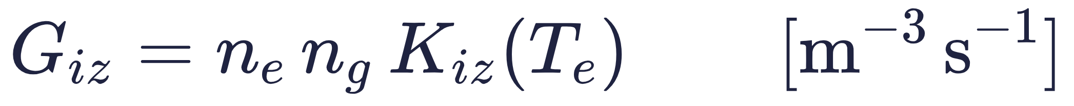
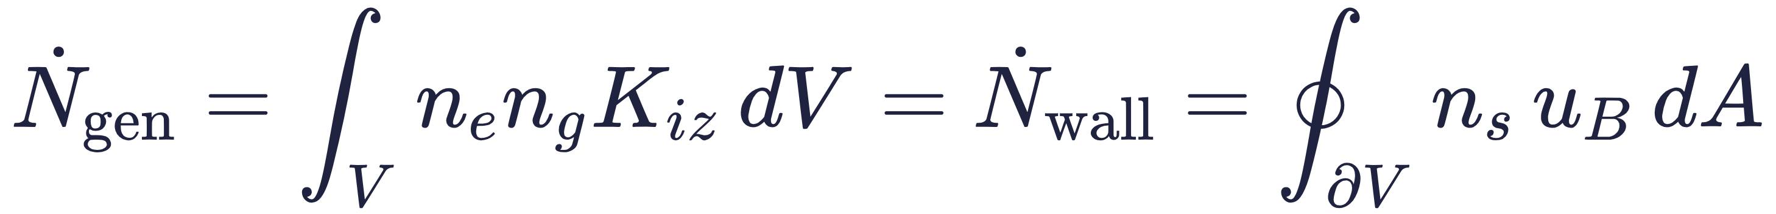
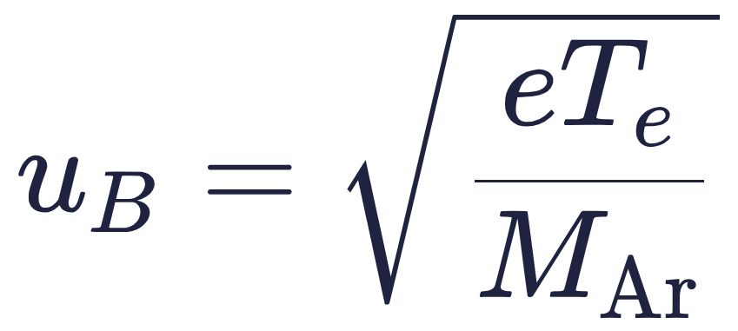
부록 A8 · 0D 입자 균형: 체적 생성 = 벽 손실
부록 · 0D 글로벌 모델 1 · 이온화율과 Bohm 유출
이온화율
(4.1)
입자 수 보존
(4.2)
Bohm 속도
(4.3)
Ar의 대표적인 단일 단계 이온화 e + Ar → 2e + Ar⁺, 대표 전자온도의 반응속도계수 K_{iz}(T_{e})
단일 양이온과 단순 Bohm 근사. T_{e}는 eV 단위의 수치로 쓴다.
체적 생성과 벽 손실의 균형이 0D 모델의 첫 식이다.
정진욱 (2026) §2.4 pp.133–138, 식 (2.69)–(2.70); Bohm 속도 §1.7.1 식 (1.42).
29
Notes:
[부록 A8 · 질의응답용]
0D 모델은 챔버 전체의 균형입니다. 체적 이온화율은 전자 밀도, 중성 밀도, 이온화 반응속도계수의 곱이고, 이것을 체적에 적분한 생성률이 벽 면적에서 Bohm 속도로 빠져나가는 손실률과 같다고 놓습니다.
[근거(읽지 않음)]
정진욱 (2026) §2.4 식 (2.69)–(2.70) 입자 균형, §1.7.1 p.50 식 (1.42) Bohm 기준. 반응 계수: L&L (2005) 표 3.3 피팅식.

Slide 27
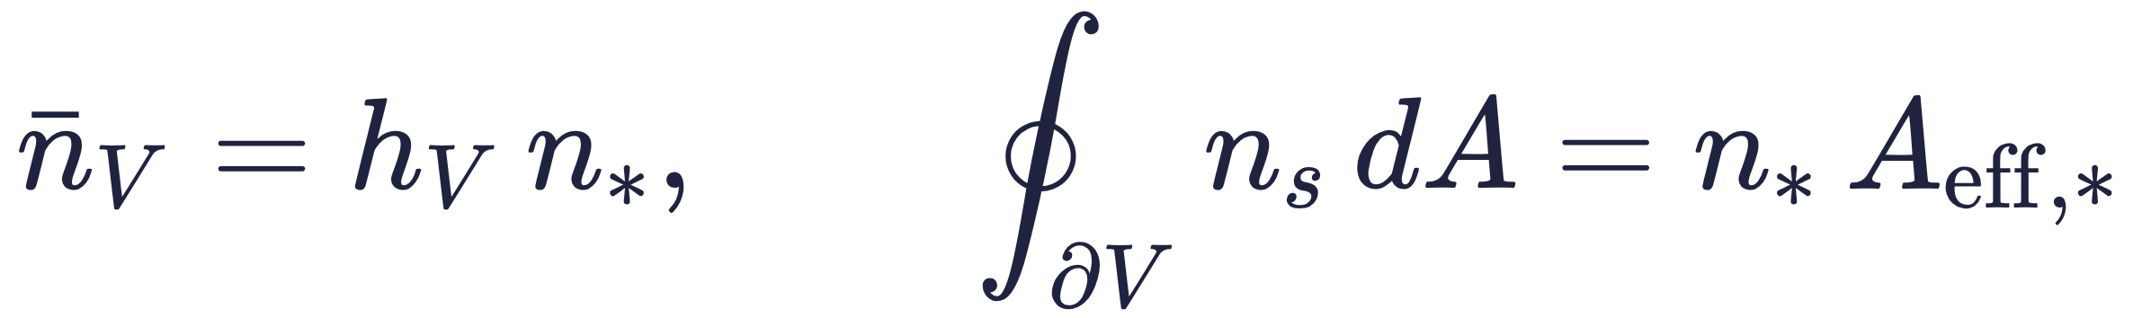

부록 A9 · 밀도 기준을 맞추면 전자온도 조건이 나온다
부록 · 0D 글로벌 모델 2 · 기준 밀도와 유효 면적
밀도 기준
(4.4)
유효 면적
(4.5)
벽/중심 비
(4.6)
n* 약분
(4.7)
왼쪽은 T_{e}에 크게 의존하고, 오른쪽은 n_{g}·기하·손실 형상 계수가 정한다 → T_{e}를 먼저 구한다.
전력이 h 인자, 중성 밀도, EEDF, 가스 온도를 바꾸면 조건도 달라진다. T_{e}가 전력과 무관하다는 법칙은 아니다.
입자 균형에서 밀도가 약분되어 대표 전자온도가 정해진다.
정진욱 (2026) §2.4 식 (2.70)–(2.73). 기준 밀도 n*와 h_{V}는 문서의 기준 정정.
30
Notes:
[부록 A9 · 질의응답용]
밀도의 기준을 맞춰야 합니다. 중심 기준 밀도 n_*로 벽 앞 밀도를 h 인자로 쓰면 유효 면적이 나오고, 체적 생성에는 체적 평균과의 비 h_V가 들어갑니다. T_e, n_g, K_iz를 대표 상수로 두면 양변의 n_*가 약분되어 K_iz/u_B가 기하와 중성 밀도로만 정해집니다. 왼쪽은 T_e에 매우 민감하므로 이 식이 대표 전자온도를 정합니다. 다만 모든 ICP에서 T_e가 전력과 무관하다는 법칙은 아닙니다.
[근거(읽지 않음)]
정진욱 (2026) §2.4 식 (2.70) d_eff, (2.71)–(2.73) h_L, h_R, A_eff. 문서의 기준 정정: 벽 손실을 중심 기준 n_*로 쓰면 체적 생성에 h_V가 필요하다. 10 mTorr 예시(저장소 sim/theory_note_check.py): T_e 2.73 eV.

Slide 28
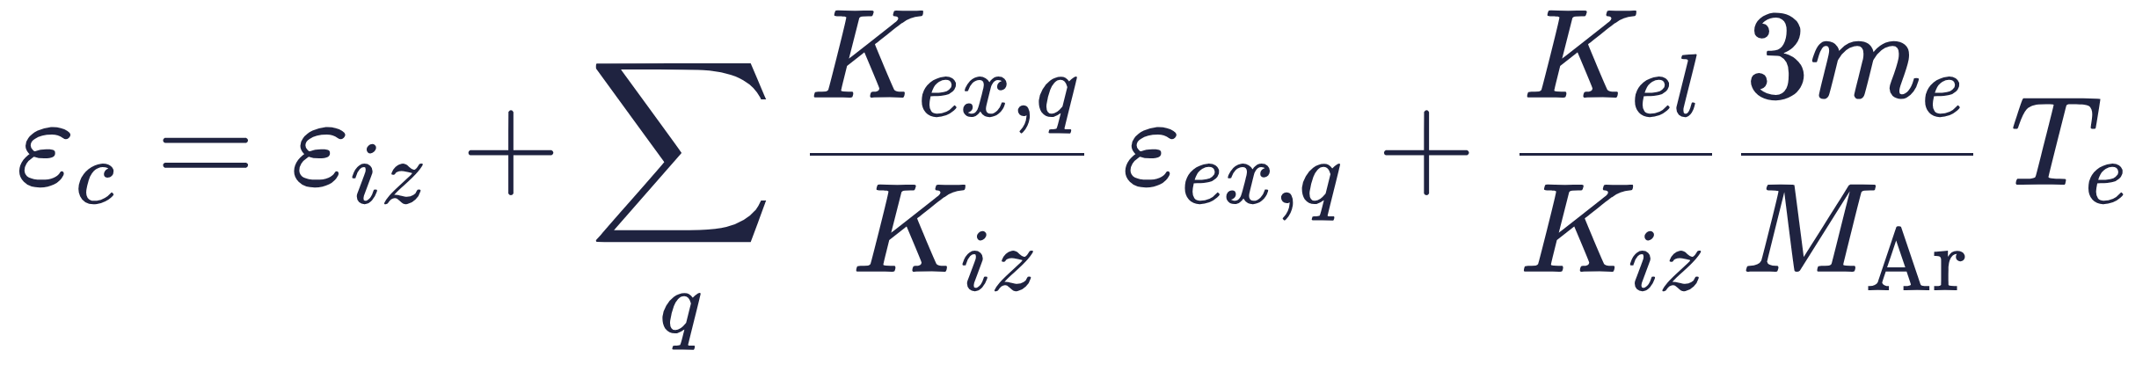

부록 A10 · 전력 균형이 밀도 규모를 정한다
부록 · 0D 글로벌 모델 3 · 이온 쌍의 에너지 비용
충돌 비용
(4.8)
전역 비용
(4.9)
전력 균형
(4.10)
기준 밀도
(4.11)
ε는 eV/쌍 단위이므로 J로 바꿀 때 e를 곱한다.
T_{e}, ε_{T}, u_{B}, A_{eff}가 크게 변하지 않으면 n*는 P_{abs}에 비례한다. 최종 n(r, z)는 2D 수송과 경계조건이 정한다.
0D는 대표 값과 계수를 주지만, 중심·가장자리 형상은 주지 않는다.
정진욱 (2026) §2.4 식 (2.63)–(2.68). 벽 손실 계수는 쉬스 조건·벽 전위 가정에 따른다.
31
Notes:
[부록 A10 · 질의응답용]
이온 하나를 만드는 데는 이온화 문턱보다 많은 에너지가 듭니다. 들뜸과 탄성 손실을 더한 것이 충돌 비용 ε_c이고, 벽으로 빠지는 전자와 이온의 에너지를 더한 것이 전역 비용 ε_T입니다. 흡수 전력은 ε_T 곱하기 벽 손실률이므로, 기준 밀도는 흡수 전력에 비례합니다. 그런데 이 식에는 r도 z도 없습니다. 0D는 레벨은 주지만 형상은 주지 않습니다.
[근거(읽지 않음)]
정진욱 (2026) §2.4 식 (2.63) ε_c, (2.64)–(2.65) ε_T = ε_c + 2T_e + 5.2T_e(교재 근사), (2.66)–(2.68) 전력 균형. 10 mTorr 예시: ε_c 70 V, ε_T 90 V, n₀ 8.3×10¹⁶ m⁻³(흡수 225 W 가정).

Slide 29
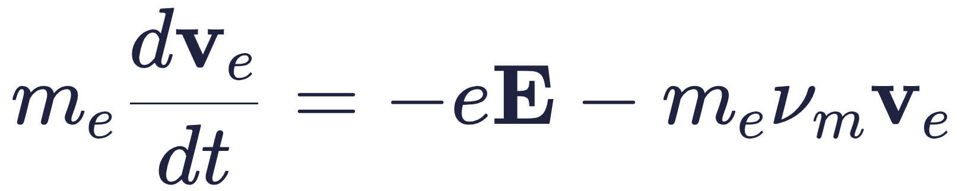

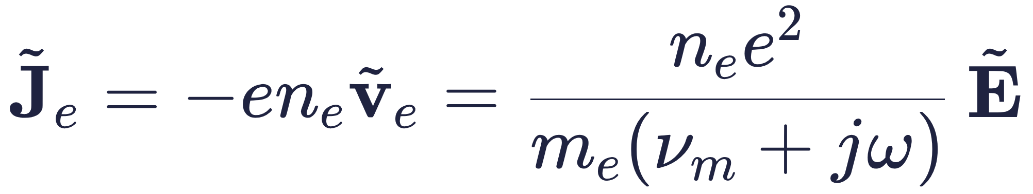
부록 A11 · 전자 운동 방정식에서 복소 전도도가 나온다
부록 · 전자기 결합 1 · 충돌이 있는 전자의 RF 응답
운동 방정식
(5.1)
페이저
대입
(5.2)
전류 밀도
(5.3)
복소 전도도
(5.4)
EEDF나 비국소 RF 전도도 자체를 계산한 것은 아니다.
전도도는 밀도에 비례하고, 충돌과 주파수가 그 위상을 정한다.
L&L (2005) §4.2. 등방성 국소 유체 전도도 모델.
32
Notes:
[부록 A11 · 질의응답용]
흡수 분포를 쓰려면 먼저 전자가 장에 어떻게 반응하는지 알아야 합니다. 전자가 중성 기체와 충돌 주파수 ν_m으로 운동량을 잃는다고 두고 페이저를 대입하면 전자 속도가 장에 비례하고, 전류 밀도에서 복소 전도도가 나옵니다. 전도도는 밀도에 비례하고, 실수부는 충돌과 주파수의 비가 정합니다.
[근거(읽지 않음)]
L&L (2005) §4.2: σ_p = e²n/(m(ν_m + jω)). 교재에는 이 유도가 없어 L&L을 인용한다. 10 mTorr: ν_m = 3.6×10⁷ s⁻¹, ω = 8.5×10⁷ s⁻¹.

Slide 30

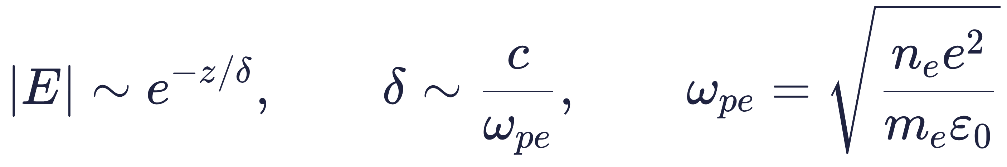
부록 A12 · 흡수 전력은 전도도와 유도장이 함께 정한다
부록 · 전자기 결합 2 · 흡수 전력 밀도와 2D 유도장 방정식
주기 평균
(5.5)
흡수 전력
(5.6)
2D 유도장
(5.7)
표피 침투
(5.8)
n_{e} → σ_{p} → 장 차폐 → E_{θ} → p_{abs}: p_{abs} ∝ n_{e} 같은 단순 비례로는 되먹임을 설명할 수 없다.
표피 침투는 창에서 내려가는 깊이 방향 효과이고, 두 코일 장의 중첩은 반경 방향 효과다.
전도도는 밀도를 따르므로, 흡수 분포는 플라즈마 상태와 함께 바뀐다.
[유도] 맥스웰 방정식의 축대칭 준정적 형태. δ: 정진욱 (2026) §2.3.4 식 (2.53).
33
Notes:
[부록 A12 · 질의응답용]
전류와 장의 주기 평균 곱이 흡수 전력이므로, 흡수 전력 밀도는 전도도의 실수부 곱하기 장의 제곱입니다. 그런데 장은 다시 전도도를 포함한 2D 유도장 방정식의 해입니다. 밀도가 전도도를 바꾸고, 전도도가 장의 차폐를 바꾸고, 장이 흡수를 바꿉니다. 표피 침투는 창에서 아래로 내려가는 깊이 방향의 효과이고, 두 코일의 반경 방향 중첩과는 다른 현상입니다.
[근거(읽지 않음)]
식 (5.7): B = ∇×A, Ẽ_θ = −jωA_θ, 창·진공 영역에서는 σ_p = 0. 정진욱 (2026) §2.3.4 pp.122–123 식 (2.53): δ_p = c/ω_pe(저압). 10 mTorr, n ≈ 8×10¹⁶ m⁻³에서 일반 분산식 δ ≈ 2.0 cm.

Slide 31


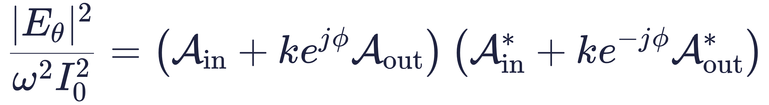
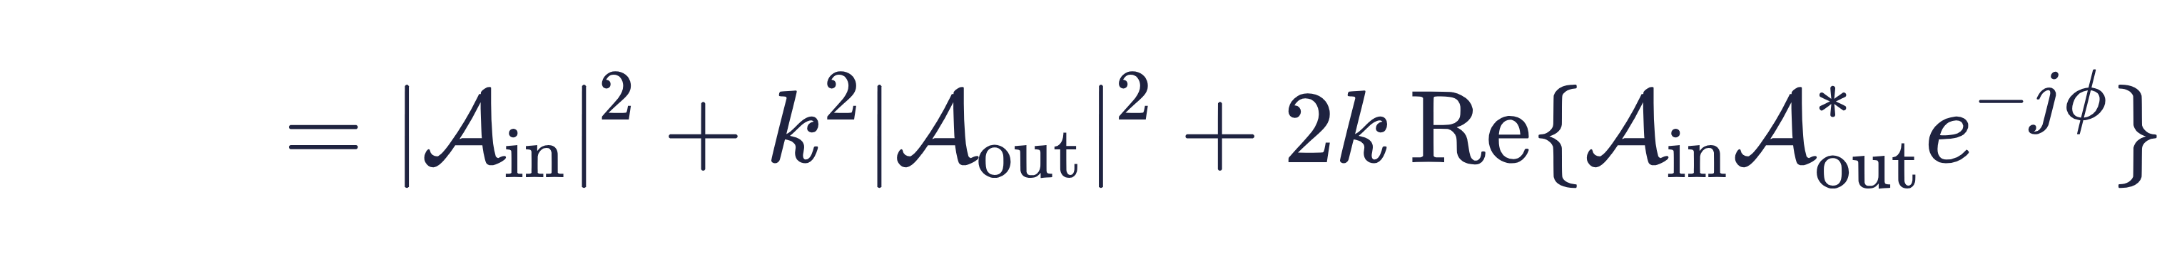
부록 A13 · 두 코일 장의 제곱은 세 항으로 전개된다
부록 · 두 코일의 장 중첩 1 · 단위 전류 해의 중첩
출발 (3.1)
(3.1)
벡터 퍼텐셜
(6.1)
유도장
(6.2)
제곱
(6.3)
(6.4)
위상 표기
흡수 전력의 세 번째 항이 두 코일의 간섭항이다.
[유도] 한 순간의 고정된 σ_{p}에서 식 (5.7)은 코일 전류에 선형이다.
34
Notes:
[부록 A13 · 질의응답용]
전도도를 한 순간 고정하면 유도장 방정식은 코일 전류에 선형이므로, 두 코일에 각각 단위 전류를 흘린 해를 더하면 됩니다. 장의 제곱을 전개하면 안쪽 코일 항, 바깥 코일 항, 그리고 두 장의 곱으로 된 간섭항이 나옵니다. 각 단위 응답을 크기와 위상으로 쓰고 두 위상의 차를 ψ로 정의합니다.
[근거(읽지 않음)]
식 (6.3)–(6.4) 전개: |a + b|² = |a|² + |b|² + 2Re(ab*). ψ(r, z) = α_out − α_in. 진공장에서는 ψ = 0이고 플라즈마에서는 위치에 따라 회전한다(10 mTorr 1D 분산식에서 δ당 약 12°).

Slide 32
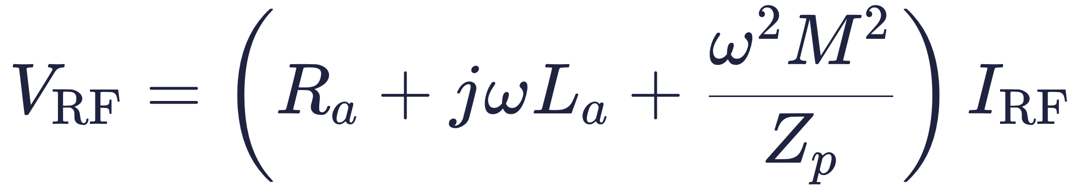
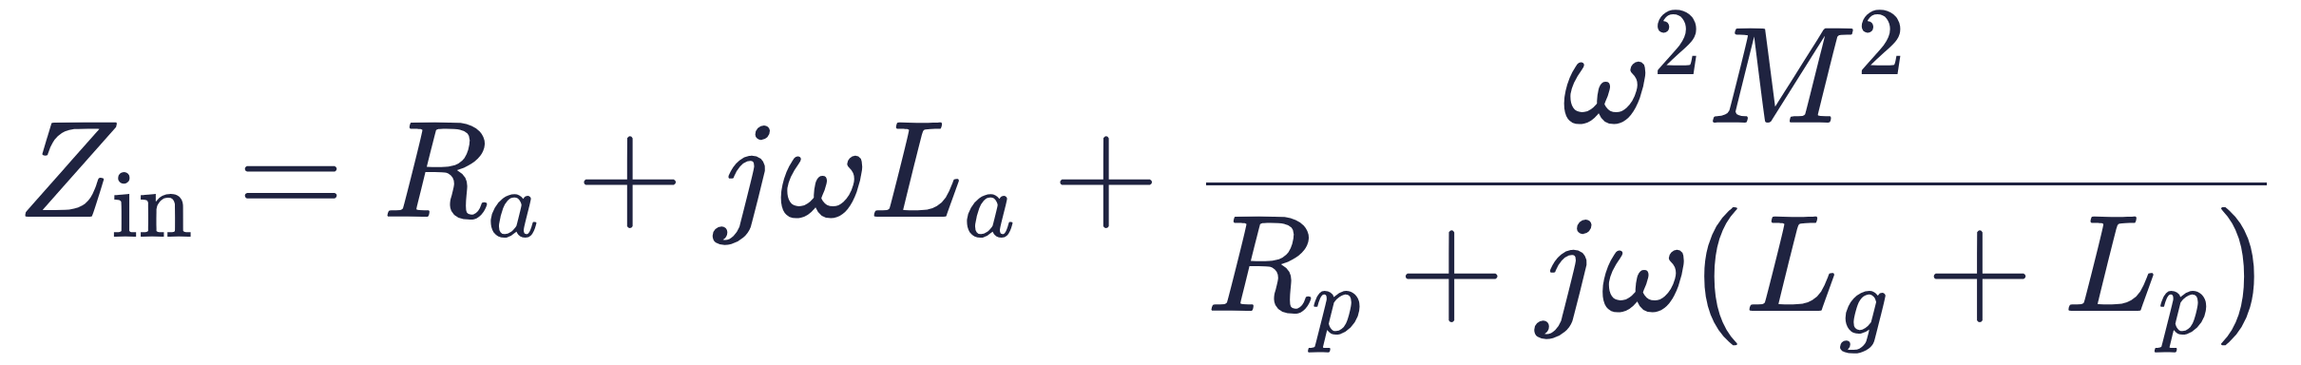
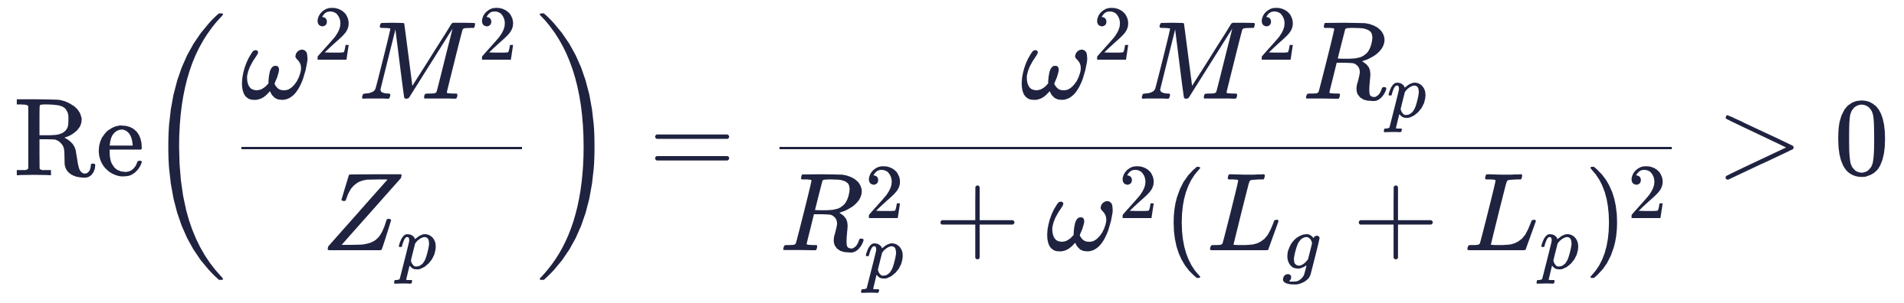
부록 A14 · 변압기 모델에서 플라즈마는 저항성 부하로 보인다
부록 · 두 코일의 장 중첩 3 · 반사 임피던스
1차 회로
(6.6)
2차 회로
(6.7)
I_{p} 소거
(6.8)
입력 임피던스
(6.9)
실수부
(6.10)
방위각 방향 플라즈마 유도전류를 등가 2차 회로로 보는 단순 모델이다. 연속 플라즈마가 실제 권선이라는 뜻은 아니다.
플라즈마에 전달된 전력은 코일 포트에서 반사 임피던스의 실수부로 보인다.
정진욱 (2026) §2.3.4 pp.123–125, 식 (2.54)–(2.57).
35
Notes:
[부록 A14 · 질의응답용]
코일과 플라즈마를 변압기로 보면, 코일이 1차 회로이고 방위각 방향의 플라즈마 전류가 2차 회로입니다. 두 번째 식에서 플라즈마 전류를 구해 첫 번째 식에 넣으면 코일 입력 임피던스에 ω²M²/Z_p가 더해집니다. 이 반사 임피던스의 실수부는 양수이므로, 플라즈마에 전달된 전력은 코일 포트에서 저항성 부하로 관측됩니다.
[근거(읽지 않음)]
정진욱 (2026) §2.3.4 pp.123–125, 식 (2.54)–(2.57): 변압기 등가모델, R_p, L_p(플라즈마 인덕턴스), L_g(기하 인덕턴스). 부호 관례는 권선 방향과 상호인덕턴스 정의에 따른다.

Slide 33
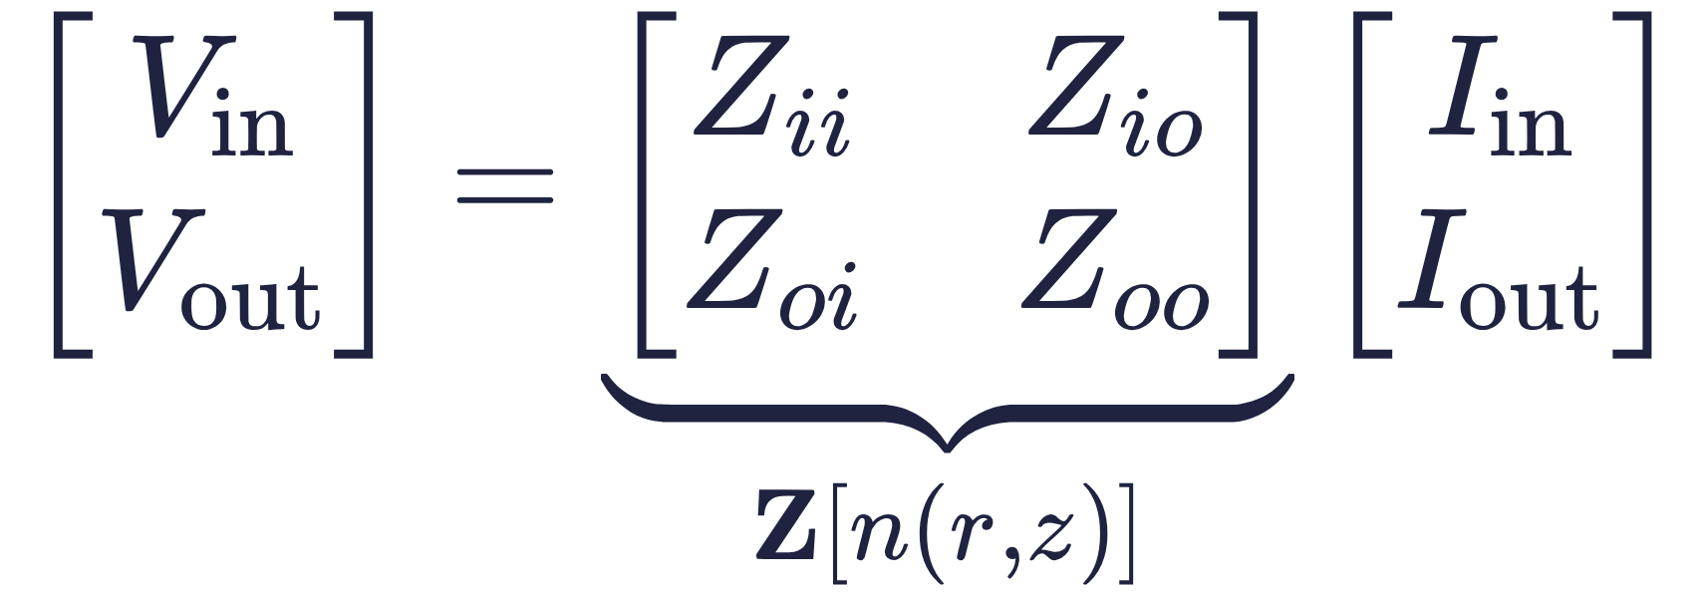
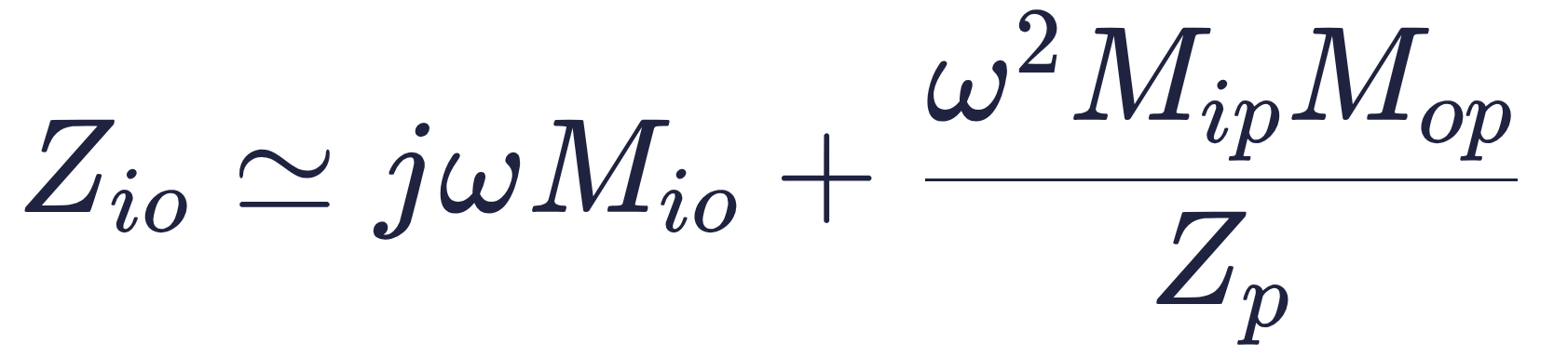
부록 A15 · 코일 포트와 밀도는 서로를 바꾼다
부록 · 두 코일의 장 중첩 4 · 임피던스 행렬과 자기일관 되먹임
단자 관계
(6.11)
교차 성분
(6.12)
되먹임 고리
(6.13)
전압 구동: 한쪽 포트의 조건 변화가 다른 쪽 전류를 바꾼다. 전류 구동: 요구 전압과 총 전력이 변한다.
되먹임이 항상 양은 아니다. 밀도가 늘면 흡수 증가와 표피 차폐 증가가 경쟁한다.
k는 두 코일의 흡수 전력 비율이 아니다.
k와 φ는 장을 바꾸지만, 플라즈마가 바뀌면 장과 포트 전류도 함께 바뀐다.
[유도] 식 (6.9)의 두 코일 확장. 등가회로이므로 공간 분포까지 나타내지는 않는다.
36
Notes:
[부록 A15 · 질의응답용]
두 코일이면 이 관계가 2×2 임피던스 행렬이 됩니다. 비대각 성분은 두 코일의 직접 자기 결합과 공유하는 플라즈마를 매개로 한 결합을 나타냅니다. 그래서 한쪽 조건을 바꾸면 다른 쪽 전류나 요구 전압이 바뀝니다. 또 흡수에는 전도도와 장이 함께 들어 있으므로 밀도에서 시작해 다시 밀도로 돌아오는 고리가 생깁니다. 결국 k는 두 코일의 흡수 전력 비율이 아니고, 최종 교차 영향은 따로 평가해야 합니다.
[근거(읽지 않음)]
식 (6.12) Z_io ≃ jωM_io + ω²M_ipM_op/Z_p는 한 부호 관례의 등가 고리 모형. 실제 하드웨어에서는 매칭기와 포트 간 결합을 함께 고려한다. 되먹임 경쟁: 밀도 증가 → 전도도 증가(흡수 증가) 대 표피 차폐 증가·재분배.

Slide 34

부록 A16 · 가열 위치와 이온 생성 위치는 어긋날 수 있다
부록 · 전자 에너지 수송 1 · 에너지 완화 길이
충돌 횟수
(7.1)
rms 변위
(7.2)
탄성 충돌로 방향만 바꾸다가 비탄성 충돌에서 에너지를 내려놓는다.
두 자유행로가 압력에 반비례하면 λ_{ε} ∝ 1/p.
정확한 궤적이 아니라 확산적 수송을 가정한 길이 척도다.
수송 길이가 길수록 가열과 생성의 차이가 커질 수 있다. 그러나 그 크기와 방향은 경계조건·EEDF·비탄성 손실에 달려 있어, 길이 비교만으로 최종 밀도의 독립성을 판정할 수는 없다.
흡수 분포의 봉우리가 곧 이온 생성의 봉우리라고 일반화할 수 없다.
Kim & Chung (2020) 식 (5). 그림은 임의의 정규화 개념 곡선이며 Ar 챔버의 계산 결과가 아니다.
37
Notes:
[부록 A16 · 질의응답용]
흡수된 에너지는 그 자리에 머물지 않습니다. 전자는 아르곤과 탄성 충돌할 때 방향은 자주 바꾸지만 에너지는 조금만 잃습니다. 그래서 비탄성 충돌로 에너지를 내려놓기 전까지 여러 번 방향을 바꾸며 이동하고, 그 거리가 무작위 보행으로 이 정도입니다. 두 자유행로가 압력에 반비례하면 이 길이도 압력에 반비례합니다. 그림처럼 좁게 가열되어도 이온 생성은 더 넓게 퍼질 수 있습니다. 다만 이 길이 하나로 독립 제어 여부를 판정할 수는 없습니다. 그래서 생성 모델을 어떻게 둘지가 중요해집니다.
[근거(읽지 않음)]
Kim & Chung (2020) 식 (5): λ_ε = √(λ_m λ_inel/3), 15.7 eV 전자에서 1 mTorr 119 cm, 50 mTorr 2.3 cm(그림 5). 1/p 환산 10 mTorr 약 12 cm, 유체 추정 √(κ_e/α_ε) 10.3 cm(저장소 sim/theory_note_check.py). 비교 잣대: 평가 영역 사이 간격 7 cm(경계), 약 10 cm(무게중심). 문서는 특정 압력 계산을 본문에서 뺐으므로 수치는 질의응답용.

Slide 35



부록 A17 · 전자 에너지 보존식은 흡수와 충돌 손실의 균형이다
부록 · 전자 에너지 수송 2 · 유체 에너지 방정식
에너지 밀도
(7.3)
에너지 선속
(7.4)
에너지 보존
(7.5)
충돌 손실
(7.6)
P_{coll}: 단위 체적당 이온화·여기·탄성 손실. 벽으로 나가는 전자 에너지는 경계항에 들어간다.
ε_{c}는 체적 충돌 비용, ε_{T}는 벽 손실을 포함한 전역 비용으로 서로 다르다.
흡수된 에너지는 열전도로 퍼지면서 충돌로 소모된다.
L&L (2005) §2.3의 유체 에너지 방정식. ε_{c}: 정진욱 (2026) 식 (2.63).
38
Notes:
[부록 A17 · 질의응답용]
이 수송을 유체 근사로 쓰면, 전자 에너지 밀도는 3/2 n T이고 에너지 선속은 대류항과 열전도항으로 이루어집니다. 정상상태 에너지 보존은 선속의 발산이 흡수 전력에서 충돌 손실을 뺀 것과 같다는 식입니다. 충돌 손실은 국소 충돌 비용 ε_c로 쓰며, 벽 손실까지 포함한 ε_T와는 다릅니다.
[근거(읽지 않음)]
L&L (2005) §2.3: 거시 에너지 보존과 열선속 q = −κ∇T. κ_e ≃ (5/2)en_eD_e. 체적 적분하면 ∫p_abs dV = ∫P_coll dV + ∮q_ε·dA → 4장 식 (4.9)–(4.10)이 된다(경계항이 ε_e,wall).

Slide 36


부록 A18 · 에너지 식을 기준상태 주위에서 선형화한다
부록 · 전자 에너지 수송 3 · 정상상태와 손실항의 선형화
정상상태
(7.7)
손실 선형화
(7.8)
손실 민감도
(7.9)
섭동 방정식
(7.10)
기준상태 T_{e0}, p₀ 주위에서 T_{e} = T_{e0} + δT_{e}, p_{abs} = p₀ + δp. n_{e}, n_{g} 변화는 일단 고정하고 기준상태 식을 뺀다.
선형화하면 가열 섭동과 온도 섭동이 "확산 − 손실 = −소스" 꼴로 이어진다.
[유도] 정상상태, 엔탈피 수송항 생략, 균일 κ_{e}.
39
Notes:
[부록 A18 · 질의응답용]
에너지가 얼마나 멀리 퍼지는지 보려고 정상상태에서 대류항을 생략하고 열전도만 남깁니다. 기준상태 주위에서 온도와 흡수 전력을 조금 바꾸고 충돌 손실을 1차까지 펼치면, 손실의 온도 민감도 α_ε가 나옵니다. 기준상태 식을 빼면 온도 섭동이 가열 섭동에 대해 확산 빼기 손실 꼴의 식을 만족합니다.
[근거(읽지 않음)]
식 (7.10) κ_e∇²δT_e − α_εδT_e = −δp는 차폐 푸아송(헬름홀츠형) 식이다. 그린 함수가 exp(−|x − x′|/λ)/(2λ)이므로 δT_e는 δp를 폭 λ_ε 커널로 평활화한 것과 같다(δT_e = (1/α_ε)·커널 ∗ δp).

Slide 37




부록 A19 · 에너지 완화 길이는 열전도와 충돌 손실의 비다
부록 · 전자 에너지 수송 4 · 유체 완화 길이
가열 없는 1D
(7.11)
해
(7.12)
완화 길이
(7.13)
대입
(7.14)
두 길이를 동의어로 쓰지 않는다 무작위 보행의 운동론적 길이 (7.2)와 유체 선형화의 √(κ_{e}/α_{ε})는 서로 다른 근사에서 정의된다.
κ_{e}가 크면 에너지가 더 멀리 퍼지고, α_{ε}가 크면 더 짧게 퍼진다.
[유도] κ_{e} ≃ (5/2)en_{e}D_{e}를 대입하고 P_{coll}의 미분에서 n_{e}, n_{g}를 고정.
40
Notes:
[부록 A19 · 질의응답용]
가열이 없는 1차원 영역에서는 온도 섭동이 지수적으로 감쇠하고, 그 길이가 열전도도와 손실 민감도의 비의 제곱근입니다. 열전도도를 대입하면 밀도가 약분되어 길이는 확산계수와 반응계수의 온도 미분으로 정해지고, 압력에 반비례합니다. 다만 이 유체 길이와 앞의 무작위 보행 길이는 서로 다른 근사이므로 같은 값이라고 보면 안 됩니다.
[근거(읽지 않음)]
κ_e와 α_ε가 모두 n_e에 비례해 λ_ε는 밀도와 무관하고, D_e ∝ 1/n_g이므로 ∝ 1/p. 10 mTorr: 유체 10.3 cm, Kim & Chung 환산 11.9 cm. 5 mTorr에서는 15.4 대 23.8 cm로 차이가 커진다.

Slide 38


부록 A20 · 국소 생성 모델은 흡수 전력을 비용으로 나눈다
부록 · 전자 에너지 수송 5 · 국소 생성과 전역 에너지 비용
국소 균형
(7.15)
국소 생성
(7.16)
기본 모델
(7.17)
전자 에너지의 공간 수송이 충분히 작고, 흡수된 전력이 대부분 그 자리의 충돌 손실에 쓰인다고 가정한다.
ε_{T}에는 전역 벽 손실 비용이 들어 있다. (7.17)은 국소 해가 아니라 전역 유지 비용을 흡수 전력에 배분한 모형이다.
ε_{c}/ε_{T}가 일정하면 두 선택은 전체 진폭만 바꾸고 정규화된 공간 형상은 같다.
기본 모델의 생성항은 전역 비용으로 흡수 전력을 나눈 현상론적 소스다.
정진욱 (2026) §2.4 식 (2.63)–(2.65)의 ε_{c}, ε_{T}.
41
Notes:
[부록 A20 · 질의응답용]
에너지 수송이 충분히 작다면, 흡수된 전력이 그 자리의 충돌 손실과 같으므로 국소 생성률은 흡수 전력을 충돌 비용으로 나눈 것입니다. 기본 모델은 여기서 ε_c 대신 벽 손실을 포함한 ε_T를 씁니다. 그래서 이것은 정확한 국소 해가 아니라 전역 유지 비용을 흡수 분포에 나눠 준 현상론적 소스입니다. 비용의 비가 일정하면 두 선택은 크기만 다르고 형상은 같습니다.
[근거(읽지 않음)]
∫G_model dV = P_abs/(eε_T) = Ṅ_wall(4장 식 4.10)로 입자 수지가 맞는다. ∫G_local dV = P_abs/(eε_c) > Ṅ_wall은 식 (7.15)가 경계 에너지 유출을 버렸기 때문이다. 이 모델에서는 흡수 형상이 G로 그대로 전달된다(독립 제어의 낙관적 극한).

Slide 39
부록 A21 · 균일 EEDF 극한은 고유값 문제다
부록 · 전자 에너지 수송 6 · 소스를 단순히 평탄화한 모델이 아니다
균일 EEDF
(7.18)
확산식 대입
(7.19)
구분 | 국소·지정 소스 G(r, z) | 균일 이온화 주파수 G = ν_{iz}n
기본 방정식 | −D_{a}∇²n = G_{given} | −D_{a}∇²n = ν_{iz}n
수학적 성격 | 비동차 푸아송형 문제 | 동차 고유값 문제
형상 응답 | 소스의 공간 성분이 밀도에 전달됨 | 기본 모드가 형상을 고정
주의점 | 국소 생성 가정이 과도할 수 있음 | 실제 비국소 상태의 보편 해가 아님
핵심 구분 G ≈ const로 만드는 넓은 평활화와 G = ν_{iz}n은 다른 방정식이다. 대표 T_{e}가 같다는 사실만으로 EEDF의 고에너지 꼬리와 이온화율이 같아지지도 않는다.
균일 EEDF에서는 기본 고유모드가 형상을 정하고, 전력은 진폭만 정한다.
정진욱 (2026) §1.10 식 (1.83): 밀도 비례 이온화의 고유모드.
42
Notes:
[부록 A21 · 질의응답용]
반대 극한은 전자온도뿐 아니라 EEDF 전체가 어디서나 같은 경우입니다. 그러면 생성률은 밀도에 비례하고, 확산식에 넣으면 소스가 외부에서 지정되지 않는 고유값 문제가 됩니다. 이때 정상 해가 존재하려면 ν_iz/D_a가 경계조건과 맞아야 하고, 형상은 기본 고유모드로 고정되며 전력은 진폭만 정합니다. 표처럼 두 극한은 수학적 성격부터 다릅니다.
[근거(읽지 않음)]
정진욱 (2026) §1.10 pp.62–66 식 (1.80)–(1.83): 원통에서 이온화가 밀도에 비례할 때의 베셀 고유모드. 고유값 조건은 4장 (4.7)처럼 n이 아니라 T_e(곧 ν_iz)를 정한다. 이 극한에서는 k, φ가 형상을 바꾸지 못한다(9장 J의 형상 행 → 0).

Slide 40





부록 A22 · 전자와 이온은 내부 전기장으로 함께 확산한다
부록 · 양극성 확산 1 · 준중성 선속 조건
전자 선속
(8.1)
이온 선속
(8.2)
Γ_{e} = Γ_{i}
(8.3)
정리
(8.4)
양극성 전기장
(8.5)
먼저 빠져나가는 전자가 만든 전기장이 전자를 붙잡고 이온을 민다.
정진욱 (2026) §1.10 pp.59–61, 식 (1.63)–(1.66).
43
Notes:
[부록 A22 · 질의응답용]
준중성 벌크에서 전자는 이온보다 훨씬 빨리 확산하려 합니다. 전자가 먼저 빠져나가면 전하 분리로 내부 전기장이 생기고, 이 장이 전자를 붙잡으며 이온을 가속합니다. 두 선속을 드리프트와 확산으로 쓰고 같다고 놓으면 그 전기장을 밀도 기울기로 쓸 수 있습니다.
[근거(읽지 않음)]
정진욱 (2026) §1.10 pp.59–61 식 (1.63)–(1.66): 전자·이온 선속과 양극성 전기장. 이동도 μ_e, μ_i > 0의 크기로 정의.

Slide 41



부록 A23 · 양극성 확산계수는 이온 이동도가 제한한다
부록 · 양극성 확산 2 · D_{a}의 유도
(8.2)에 대입
(8.6)
(8.7)
양극성 확산
(8.8)
아인슈타인 관계
(8.9)
D_{e} = μ_{e}T_{e}, D_{i} = μ_{i}T_{i}(eV 단위). T_{e} ≫ T_{i}이면 D_{a} ≃ μ_{i}T_{e}.
전자와 이온은 함께 움직이지만, 수송 규모는 주로 이온 이동도가 정한다.
정진욱 (2026) §1.10 pp.60–61, 식 (1.67)–(1.68).
44
Notes:
[부록 A23 · 질의응답용]
그 전기장을 이온 선속에 넣으면 이온도 밀도 기울기에 비례하는 확산 선속이 되고, 그 계수가 양극성 확산계수입니다. 아인슈타인 관계를 쓰면 전자 이동도가 훨씬 클 때 D_a는 이온 이동도에 전자온도를 곱한 것이 됩니다. 함께 움직이지만 속도는 느린 쪽인 이온이 정합니다.
[근거(읽지 않음)]
정진욱 (2026) §1.10 식 (1.67)–(1.68): D_a = (μ_iD_e + μ_eD_i)/(μ_i + μ_e) ≈ μ_iT_e. 10 mTorr 예시: D_a ≈ 50 m²/s(D_a = eT_e/(Mν_in), λ_i = 1/(330p[Torr]) cm).

Slide 42


부록 A24 · 입자 보존에서 2D 확산 방정식을 얻는다
부록 · 양극성 확산 3 · 연속 방정식과 축대칭 형태
입자 보존
(8.10)
정상상태
(8.11)
축대칭, D_{a} 일정
(8.12)
정상상태 ∂_{t}n = 0, 체적 재결합 등 L_{vol} ≃ 0, Γ = −D_{a}∇n
축 r = 0에서 ∂_{r}n = 0의 대칭 조건
G를 지정하고 경계 손실 조건을 주면 밀도 분포가 수학적으로 결정된다.
정진욱 (2026) §1.10 pp.62–63, 식 (1.73)–(1.75).
45
Notes:
[부록 A24 · 질의응답용]
국소 입자 보존에 정상상태, 체적 손실 무시, 양극성 확산 선속을 넣으면 확산 연산자와 생성항의 균형식이 됩니다. 축대칭이고 D_a가 일정하면 원통 좌표의 식이 되고, 축에서는 대칭 조건을 씁니다. 생성 분포와 벽 조건을 주면 밀도 분포가 정해집니다.
[근거(읽지 않음)]
정진욱 (2026) §1.10 pp.62–63 식 (1.73)–(1.75): 확산 방정식. 식 (8.11)을 체적 적분하고 Robin 경계 (8.24)를 넣으면 4장 식 (4.2) ∫G dV = ∮u_B n_s dA가 된다. 0D는 2D의 적분이다.

Slide 43




부록 A25 · 균일 생성 평판: 벽 손실만으로 중앙이 높다
부록 · 확산 해 1 · 1D 평판, Dirichlet 벽
평판 방정식
(8.13)
두 번 적분
(8.14)
대칭·벽 조건
해
(8.15)
중심에서 이온화가 더 일어난다는 가정은 필요하지 않다.
모든 위치에서 같게 생성해도 벽으로의 손실 때문에 중심 밀도가 높다.
정진욱 (2026) §1.10 pp.63–64, 식 (1.76)–(1.79). 벽 z = ±L/2, G₀·D_{a} 일정.
46
Notes:
[부록 A25 · 질의응답용]
가장 간단한 경우로, 균일 생성과 일정한 D_a, 벽에서 밀도 0인 평판을 봅니다. 두 번 적분하고 중심 대칭과 벽 조건을 쓰면 포물선 해가 나옵니다. 생성이 어디서나 같아도 벽으로 손실되기 때문에 중심이 높습니다.
[근거(읽지 않음)]
정진욱 (2026) §1.10 식 (1.76)–(1.79): 평판의 cos·포물선 분포. Dirichlet(n = 0)은 비교용 이상화(2장 가정표).

Slide 44







부록 A26 · 무한 원통에서도 반경 방향 포물선이 된다
부록 · 확산 해 2 · 무한 원통, 균일 생성, Dirichlet 측벽
(8.16)
(8.17)
(8.18)
(8.19)
(8.20)
r = 0에서 발산하지 않으므로 C₁ = 0
n(R) = 0에서 C₂ = G₀R²/(4D_{a})
(8.21)
축대칭 원통에서도 균일 생성의 밀도는 중앙이 높은 포물선이다.
정진욱 (2026) §1.10 pp.64–66. 이상 조건의 해석 곡선이며 유한 높이 챔버의 계산 결과가 아니다.
47
Notes:
[부록 A26 · 질의응답용]
반경 방향도 같습니다. z 의존성을 지운 무한 원통에서 양변에 r을 곱해 적분하고, 축에서 발산하지 않는 조건과 측벽 조건을 쓰면 R² − r² 꼴의 포물선이 됩니다. 다만 이것은 위아래 손실이 없는 무한 원통의 이상 해입니다.
[근거(읽지 않음)]
질의응답용: R 21 cm, L 6 cm의 얇은 챔버에서는 위·아래 손실이 대부분이라((π/L)² = 2742 대 (χ01/R)² = 131 m⁻²) 균일 생성의 ρ가 무한 원통 1.62와 달리 약 1.06이다(10 mTorr, 높이 기본 모드 근사, 저장소 sim/ch7_9_links.py). 이 기하의 반경 형상은 8.7–8.8절의 ℓ_r이 정한다.

Slide 45


부록 A27 · 벽에서 밀도를 0으로 둘 필요는 없다
부록 · Bohm Robin 조건 · 확산 선속 = 쉬스 경계 유출
확산 선속
(8.22)
Bohm 유출
(8.23)
Robin 조건
(8.24)
n̂: 플라즈마 영역의 바깥쪽 법선, n_{s}: 벌크–쉬스 경계의 밀도
실제 물리 벽과 벌크–쉬스 경계를 같게 보는 것은 추가 근사다.
확산 선속과 Bohm 유출을 같게 두면 Robin 경계조건이 된다.
정진욱 (2026) §1.7.1 p.50, 식 (1.42)의 Bohm 기준. Robin 형태 [유도].
48
Notes:
[부록 A27 · 질의응답용]
실제 벌크의 끝은 쉬스 경계이고, 이온은 그곳에서 Bohm 속도 규모로 빠져나갑니다. 벌크에서 오는 확산 선속과 이 유출을 같게 놓으면, 밀도의 기울기와 경계 밀도를 잇는 Robin 조건이 됩니다.
[근거(읽지 않음)]
정진욱 (2026) §1.7.1 p.50 식 (1.42): Bohm 기준 u_B = √(eT_e/M). 4장 h 인자 (4.6)는 이 경계 밀도 n_s와 중심 밀도의 비다. 상수 D_a Robin과 교재 h_L은 10 mTorr에서 0.57 대 0.24로 다르다(가변 이동도 효과, 2D에서 보정).

Slide 46



부록 A28 · Robin 경계에서는 벽 밀도가 남는다
부록 · 확산 해 3 · 평판에 Robin 경계 적용
(8.25)
(8.26)
(8.27)
(8.28)
벽 밀도 n_{s} = G₀L/(2u_{B}) > 0. 일정한 G₀, D_{a}, u_{B}에서 Dirichlet 해에 양의 상수가 더해진다.
Robin 해는 Dirichlet 해에 양의 상수를 더해 정규화 형상이 달라진다.
[유도] 대칭으로 C₁ = 0인 n(z) = −(G₀/2D_{a})z² + C₂에서 출발. 그림의 u_{B}L/(4D_{a}) = 0.77은 예시.
49
Notes:
[부록 A28 · 질의응답용]
같은 평판에 Robin 조건을 쓰면 벽에서의 확산 선속 G_0L/2가 u_B 곱하기 벽 밀도와 같아야 합니다. 이것으로 적분 상수를 정하면 포물선에 G_0L/2u_B라는 양의 상수가 더해집니다. 벽 밀도가 0이 아니므로 정규화한 형상도 Dirichlet과 달라집니다.
[근거(읽지 않음)]
n(0)/n(L/2) = 1 + u_B L/(4D_a). 10 mTorr 예시: D_a/u_B = 1.95 cm, L = 6 cm → 1.77. 그림은 u_B L/(4D_a) = 0.77로 그린 정성 곡선.

Slide 47


부록 A29 · 원통 측벽에서도 같은 상수가 더해진다
부록 · 확산 해 4 · 무한 원통의 측벽 Robin 조건
측벽 조건
(8.29)
해
(8.30)
경계조건의 의미 중앙 볼록형은 균일 생성에서도 나타날 수 있다. 다만 실제 경계에서 밀도가 0이 아니면 포물선에 상수 성분이 더해지고, 중심–가장자리의 상대 밀도비까지 달라진다. 벽 손실은 형상 제어 문제의 핵심 요소다.
벽 손실은 중심–가장자리 상대 밀도비를 바꾸는 형상 제어의 핵심 요소다.
[유도] n(r) = −(G₀/4D_{a})r² + C₂를 측벽에 적용.
50
Notes:
[부록 A29 · 질의응답용]
원통 측벽에도 같은 조건을 쓰면 반경 포물선에 G_0R/2u_B가 더해집니다. 즉 균일 생성에서도 중앙이 볼록할 수 있지만, 벽에서의 밀도가 그 볼록한 정도, 다시 말해 중심과 가장자리의 비를 바꿉니다. 벽 손실이 형상 문제의 핵심인 이유입니다.
[근거(읽지 않음)]
식 (8.30) n(r) = (G₀/4D_a)(R² − r²) + G₀R/(2u_B). 10 mTorr에서 무한 원통 Robin 해의 ρ는 1.48(Dirichlet 1.62). 얇은 챔버에서는 약 1.06(저장소 sim/ch7_9_links.py).

Slide 48




부록 A30 · 균일 생성과 균일 이온화 주파수는 다른 문제다
부록 · 확산 해 5 · Case A(지정 소스)와 Case B(G = ν_{iz}n)
Case A
(8.31)
모드 응답
Case B
(8.32)
기본 고유함수
(8.33)
고유값
(8.34)
모델의 성격 G = G₀는 체적당 생성이 같다는 뜻이고, G = ν_{iz}n은 전자 하나당 이온화 빈도가 같다는 뜻이다. 후자의 총 생성은 밀도가 높은 중앙에서 더 크다.
Case A는 소스를 평활화해 전달하고, Case B는 고유모드로 형상을 고정한다.
정진욱 (2026) §1.10 pp.64–66, 식 (1.80)–(1.83). 고유값은 문서의 λ_{m}을 7.1절 λ_{m}(평균자유행로)과 구분해 Λ_{m}으로 썼다.
51
Notes:
[부록 A30 · 질의응답용]
여기서 두 종류의 '균일'을 구분해야 합니다. Case A는 생성항을 외부에서 지정하는 문제로, 생성항을 고유함수로 펼치면 공간적으로 빠르게 변하는 성분일수록 더 강하게 평활화됩니다. Case B는 이온화 주파수가 위치와 무관한 경우로, 7장의 균일 EEDF 극한과 같습니다. Dirichlet 원통에서 해는 J_0와 cos의 기본 고유함수이고, 고유값 조건이 ν_iz/D_a를 정합니다. 이때 진폭은 전력 균형이 정합니다.
[근거(읽지 않음)]
(8.34)에서 R 21 cm, L 6 cm: (χ01/R)² = 131 m⁻², (π/L)² = 2742 m⁻² → 손실의 약 95%가 위·아래 벽. 고유값 조건은 4장 (4.7)과 같은 역할(T_e 결정). 모드 응답 n_m = G_m/(D_aΛ_m)은 저역 통과 필터로 읽을 수 있다.

Slide 49

부록 A31 · 높이 방향 기본 모드는 Robin 경계가 정한다
부록 · 반경 혼합 길이 1 · 높이 방향 고유모드
높이 모드
(8.35)
z = L/2 Robin
(8.36)
기본 모드
(8.37)
가장 작은 양의 근이 기본 모드다.
벽 손실이 강한 Dirichlet 극한에서는 k_{z} → π/L이다.
얇은 원통에서 반경 방향 생성 패턴이 얼마나 멀리 전달되는지 보려고 높이 기본 모드만 남긴다.
높이 기본 모드의 파수 k_{z}는 L과 u_{B}/D_{a}로 정해진다.
[유도] 정진욱 (2026) §1.10의 확산식과 §1.7.1의 Bohm 경계.
52
Notes:
[부록 A31 · 질의응답용]
얇은 원통에서 반경 방향 생성 패턴이 얼마나 멀리 전달되는지 보려고 높이 방향 기본 모드만 남깁니다. cos(k_z z)에 위쪽 벽의 Robin 조건을 쓰면 k_z tan(k_z L/2) = u_B/D_a가 되고, 그 가장 작은 근이 기본 모드입니다. 벽 손실이 강하면 k_z는 π/L로 갑니다.
[근거(읽지 않음)]
10 mTorr: u_B/D_a = 51 m⁻¹, L = 6 cm → k_z ≈ 33 m⁻¹. 높은 차수의 높이 모드는 반경 방향으로 더 빨리 감쇠하므로 생성원에서 떨어진 곳은 기본 모드가 정한다.

Slide 50


부록 A32 · 분리변수로 반경 방향 식을 얻는다
부록 · 반경 혼합 길이 2 · 높이 모드 성분의 분리
(8.12)에 대입
(8.38)
정리
(8.39)
생성원 밖
(8.40)
d²/dz² cos(k_{z}z) = −k_{z}² cos(k_{z}z)를 쓰면 cos(k_{z}z)가 약분된다. 생성원에서 떨어진 영역은 g(r) = 0이다.
높이 방향 손실이 반경 식에 −k_{z}²f 항으로 들어온다.
[유도] n(r, z) ≃ f(r)cos(k_{z}z), G(r, z) ≃ g(r)cos(k_{z}z)를 식 (8.12)에 대입.
53
Notes:
[부록 A32 · 질의응답용]
밀도와 생성항을 높이 기본 모드 성분으로 두고 축대칭 확산식에 넣으면, z 미분이 −k_z²을 만들어 cos가 약분됩니다. 남는 반경 식에는 위아래 손실이 −k_z² f라는 손실항으로 들어옵니다. 생성원에서 떨어진 곳에서는 우변이 0입니다.
[근거(읽지 않음)]
식 (8.39)는 7장 식 (7.10)과 같은 '확산 − 선형 손실 = −소스' 꼴이다. 퍼짐 계수 D_a, 손실률 D_a k_z²(위·아래 벽 손실), 길이 √(D_a/D_a k_z²) = 1/k_z.

Slide 51


부록 A33 · 생성원의 영향은 높이 모드 파수의 역수만큼 퍼진다
부록 · 반경 혼합 길이 3 · 수정 베셀 해와 감쇠 길이
일반해
(8.41)
점근 형태
(8.42)
감쇠 길이
(8.43)
위·아래 쉬스 손실
(8.40)은 0차 수정 베셀 방정식이다. 반경이 커질 때 K₀가 e^{−x}로 줄어 국소 생성원의 영향이 1/k_{z} 거리로 감쇠한다.
국소 생성원
기본 모드 k_{z}
L
반경 방향 확산
유효 길이의 한계 ℓ_{r}은 높이 기본 모드·일정 D_{a}·단순 Robin 경계의 반경 응답 길이다. 밀도가 정확히 exp(−|r − r₀|/ℓ_{r})이라는 뜻은 아니며, 완전한 해에는 수정 베셀 함수의 조합과 경계 Green 함수가 필요하다.
위·아래 쉬스 손실이 국소 생성원의 영향이 반경 방향으로 전달되는 거리를 ℓ_{r}로 제한한다.
[유도] 확산식(정진욱 §1.10)과 Bohm 경계(§1.7.1). 그림은 문서 그림 7의 개념도.
54
Notes:
[부록 A33 · 질의응답용]
생성원 밖의 반경 식은 0차 수정 베셀 방정식이고, 해는 I_0와 K_0의 조합입니다. K_0는 큰 인수에서 e^(−x)로 줄기 때문에 국소 생성원의 영향은 1/k_z 거리로 감쇠합니다. 이 길이가 반경 혼합 길이 ℓ_r입니다. 다만 이것은 단일 모드 근사의 응답 길이이고, 정확한 지수 꼴이라는 뜻은 아닙니다.
[근거(읽지 않음)]
식 (8.43) ℓ_r = 1/k_z, k_z tan(k_zL/2) = u_B/D_a. 10 mTorr 예시: ℓ_r ≈ 3.0 cm, Dirichlet 하한 L/π = 1.9 cm(벽 손실을 교재 h 인자에 맞추면 이쪽으로 준다). 영역 간격 7–10 cm보다 작으므로 확산은 중앙·가장자리를 거의 섞지 않는다. 같은 압력의 λ_ε(10–12 cm)는 간격과 비슷하므로, 10 mTorr에서 두 영역을 섞는 병목은 7장의 에너지 수송이다(저장소 docs/14_개정본_7-9장_연결.md). 단일 모드 근사에서 cos(k_z z)는 ρ에서 약분된다.

